Slide 1
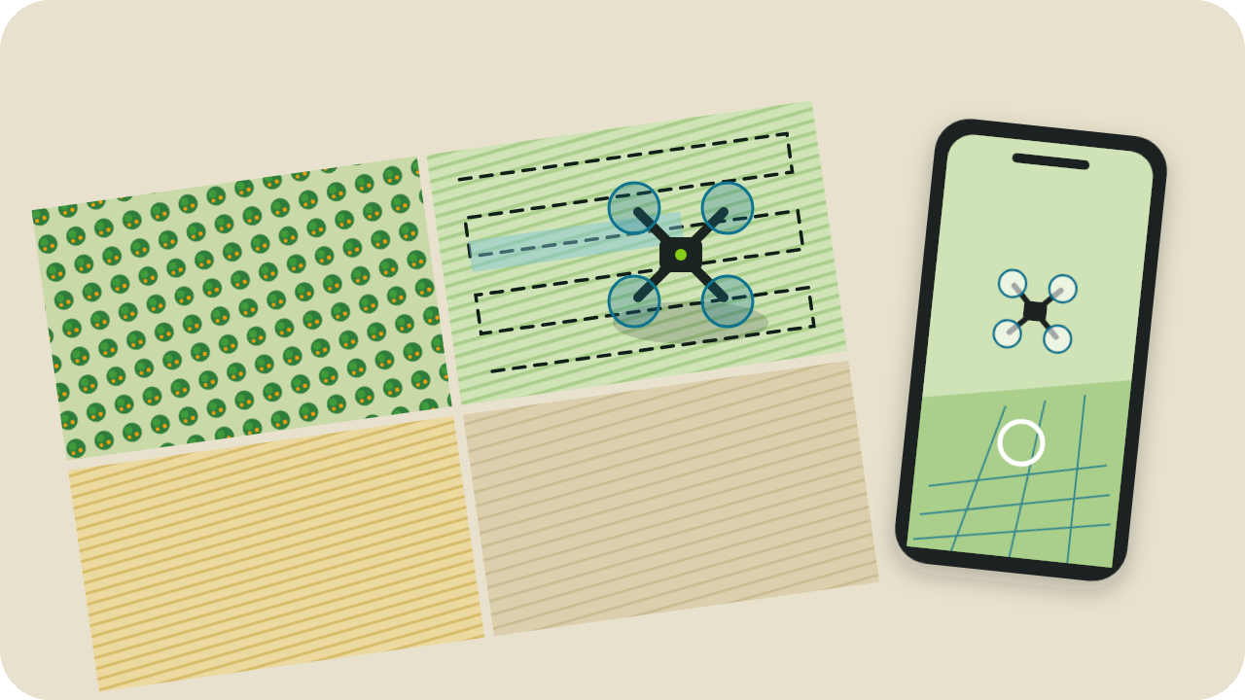
Ακαδημία Βιώσιμης Γεωργίας
ΕΝΟΤΗΤΑ 4 · ΠΑΡΟΥΣΙΑΣΗ ΕΚΠΑΙΔΕΥΤΗ
Χρήση Γεωργικού Drone με Τεχνολογία Επαυξημένης Πραγματικότητας (AR) και Προσομοίωση Πτήσης Drone
Γνωρίστε το γεωργικό drone, μάθετε τους κανόνες του, δοκιμάστε με ασφάλεια τις αποστολές του στην προσομοίωση
Έξυπνη Γεωργία για την Περιβαλλοντική Βιωσιμότητα και τον Διασυνοριακό Επιχειρηματικό Διάλογο
Αρ. Σύμβασης TR2021/W1T7/A02/OT02-2/041 (TEBD II)
Εμπορικό Επιμελητήριο Κοζάν (KOZTO) · Επιμελητήριο Λάρισας (LACCO)
Σεπτέμβριος 2026
3 ώρ. 8 λεπ.
13 μαθήματα
21 δραστηριότητες
15 ερωτήσεις
Notes:
Η Ενότητα 4 είναι η πιο πρακτική ενότητα της ακαδημίας: παρουσιάζει το drone, εξηγεί τους κανόνες του και δοκιμάζει τις αποστολές σε τέσσερις συνεδρίες προσομοίωσης. Η συνολική διάρκεια είναι 188 λεπτά (3 ώρ. 8 λεπ.): 13 μαθήματα, 21 διαδραστικές δραστηριότητες και τελικό τεστ 15 ερωτήσεων. Στην αρχή ρωτήστε τους συμμετέχοντες αν έχουν δει drone στο χωράφι και για ποια εργασία. Τονίστε από την αρχή ότι η ενότητα είναι προκαταρκτική εκπαίδευση και δεν αντικαθιστά την άδεια χειριστή. Περίπου 2 λεπτά.

Slide 2
ΡΟΗ ΣΥΝΕΔΡΙΑΣ
Συνολικά 188 λεπτά: τέσσερις ενότητες και τεστ
01
Τεχνολογία drone
02
Ασφαλής πτήση
03
Τεχνολογία AR
Χρήσεις, τύποι, εξαρτήματα, αισθητήρες, από το σχέδιο πτήσης στον χάρτη
Λίστα ελέγχου, διασπορά (drift), νομοθεσία Τουρκίας, ΕΕ και Ελλάδας
Βασικές αρχές της AR, επίδραση στη μάθηση, σενάρια drone
47 λεπ.
24 λεπ.
34 λεπ.
04
Προσομοίωση πτήσης
05
Αξιολόγηση
Ελεύθερη πτήση, ψεκασμός, χαρτογράφηση και αποστολή σε λειτουργία AR
Τελικό τεστ 15 ερωτήσεων και αποστολή της ενότητας
63 λεπ.
20 λεπ.
Τεχνολογία drone
Ασφάλεια
AR
Προσομοίωση
Τεστ
47 λεπ.
24 λεπ.
34 λεπ.
63 λεπ.
20 λεπ.
2
Notes:
Η συνεδρία περιλαμβάνει τέσσερις ενότητες και το τεστ· οι χρόνοι είναι το άθροισμα των χρόνων βίντεο, ανάγνωσης και δραστηριοτήτων της πλατφόρμας (47 + 24 + 34 + 63 + 20 = 188 λεπτά). Η μεγαλύτερη ενότητα είναι η προσομοίωση: κάθε μία από τις τέσσερις συνεδρίες έχει ενημέρωση, πτήση και τελική αξιολόγηση. Στη ζωντανή συνεδρία προτείνουμε να κρατήσετε σύντομες τις θεωρητικές ενότητες και να δώσετε χρόνο στην προσομοίωση. Περίπου 1 λεπτό.

Slide 3
Το πλαίσιο της ενότητας
Σ
Π
Α
Κ
Σκοπός
Προαπαιτούμενα
Για ποιους
Ολοκλήρωση
Να γνωρίσετε το γεωργικό drone ως εργαλείο απόφασης, να μάθετε τους κανόνες του και να δοκιμάσετε με ασφάλεια τις αποστολές στην προσομοίωση.
Συνιστώνται οι Ενότητες 1-3. Αρκεί βασική χρήση κινητού ή υπολογιστή· δεν απαιτείται εμπειρία πτήσης. Για AR προαιρετικά Android με ARCore.
Αγρότες και οργανώσεις παραγωγών, υποψήφιοι χειριστές drone, γεωπόνοι και σύμβουλοι, ΜμΕ αγροτικής τεχνολογίας.
Οι υποχρεωτικές δραστηριότητες των μαθημάτων, τουλάχιστον 70% στις τέσσερις συνεδρίες προσομοίωσης και βαθμός τουλάχιστον 70 στο τεστ.
3
Notes:
Σύμφωνα με τη δομή ενότητας των τεχνικών προδιαγραφών, παρουσιάζουμε μαζί τον σκοπό, τα προαπαιτούμενα, το κοινό και τα κριτήρια ολοκλήρωσης. Στα προαπαιτούμενα τονίστε ότι η συσκευή AR είναι προαιρετική: σε iPhone και υπολογιστή οι αποστολές εκτελούνται σε λειτουργία 3D και 2D με τους ίδιους κανόνες. Τα κριτήρια ολοκλήρωσης είναι η ίδια η αποστολή της ενότητας· θα επανέλθουμε στο κλείσιμο. Περίπου 2 λεπτά.

Slide 4
ΜΑΘΗΣΙΑΚΑ ΑΠΟΤΕΛΕΣΜΑΤΑ
Ο συμμετέχων που ολοκληρώνει την ενότητα
Κατατάσσει τη χρήση γεωργικού drone σε παρατήρηση και εφαρμογή και εξηγεί τους κύριους τομείς χρήσης.
Απαριθμεί τους ελέγχους πριν την πτήση· εξηγεί τη σχέση ανέμου, ύψους και διασποράς (drift) και αποφασίζει την επιστροφή βάσει του αποθέματος μπαταρίας.
1
5
Συγκρίνει τα πολυκόπτερα, τα σταθερής πτέρυγας και τα VTOL drone βάσει αποστολής και μεγέθους αγροτεμαχίου.
Συγκρίνει τους κανόνες της SHGM και του Υπουργείου Γεωργίας και Δασών της Τουρκίας με την απαγόρευση εναέριου ψεκασμού στην ΕΕ και στην Ελλάδα.
2
6
Αναγνωρίζει τα εξαρτήματα του drone και τις λειτουργίες των αισθητήρων RGB, πολυφασματικών, θερμικών, LiDAR και RTK-GNSS.
Εξηγεί την αρχή λειτουργίας της AR και ολοκληρώνει στην προσομοίωση τις αποστολές ελεύθερης πτήσης, ψεκασμού και χαρτογράφησης, τηρώντας τους κανόνες ασφάλειας.
3
7
Υπολογίζει την απόσταση δειγματοληψίας εδάφους (GSD) και την απόσταση μεταξύ γραμμών πτήσης, εξισορροπώντας ύψος, ταχύτητα και επικάλυψη.
Η ενότητα είναι προκαταρκτική εκπαίδευση: δεν αντικαθιστά την άδεια χειριστή και την πρακτική εκπαίδευση από εξουσιοδοτημένους φορείς.
4
4
Notes:
Τα επτά μαθησιακά αποτελέσματα ακολουθούν με τη σειρά τις τέσσερις ενότητες: τα τρία πρώτα αφορούν την τεχνολογία, το τέταρτο το σχέδιο πτήσης, το πέμπτο και το έκτο την ασφάλεια και τη νομοθεσία, το έβδομο την AR και την προσομοίωση. Ρωτήστε τους συμμετέχοντες ποιο θα τους φανεί πιο χρήσιμο στη δουλειά τους και πάρτε δύο τρεις απαντήσεις. Διαβάστε οπωσδήποτε την προειδοποίηση στο κίτρινο πλαίσιο· ο βαθμός της προσομοίωσης δεν ισοδυναμεί με πραγματική ικανότητα πτήσης. Περίπου 2 λεπτά.

Slide 5
ΠΕΔΙΟ
Πού καλύπτονται τα θέματα του άρθρου 7.4;
Θέμα προδιαγραφών | Πού στην ενότητα | Δραστηριότητα στην πλατφόρμα
Χρήσεις στη γεωργία | Μάθημα 1: παρατήρηση και εφαρμογή, έξι τομείς του FAO | Αντιστοίχιση: πεδίο χρήσης και εργασία του drone
Εξαρτήματα και αρχές λειτουργίας | Μαθήματα 2-3: τύποι, εξαρτήματα, ελεγκτής πτήσης, μπαταρία | Ταξινόμηση· εξερεύνηση εξαρτημάτων στην εικόνα
Γεωργική απεικόνιση | Μάθημα 3: RGB, πολυφασματική, θερμική, LiDAR, RTK | Αντιστοίχιση: τι μετρά ο αισθητήρας;
Παρακολούθηση υγείας φυτών | Μαθήματα 3-4: NDVI, υδατική καταπόνηση | Συνεδρία 3: επιτόπιος έλεγχος από χάρτη NDVI
Ανάλυση εδάφους και καλλιέργειας | Μαθήματα 4 και 9: ορθομωσαϊκό, μοντέλο επιφάνειας, δέντρο και ζώνη | Σενάριο απόφασης: πορτοκαλιές που κιτρινίζουν
Διαδικασίες συλλογής δεδομένων | Μάθημα 4: GSD, επικάλυψη, απόσταση γραμμών | Σχεδιαστής πτήσης χαρτογράφησης
Σχεδιασμός πτήσης | Μαθήματα 4-5· βήμα σχεδίου στις Συνεδρίες 2-4 | Διαδρομή, ύψος, ταχύτητα, επικάλυψη στην προσομοίωση
Αρχές ασφαλούς πτήσης | Μαθήματα 5-6: λίστα ελέγχου, διασπορά, νομοθεσία | Ταξινόμηση· απόφαση επιστροφής· ομαδοποίηση κανόνων
Παραγωγή γεωργικών δεδομένων | Μάθημα 4 και Συνεδρία 3: από τη φωτογραφία στον χάρτη | Αποστολή χαρτογράφησης
Αξιοποίηση των δεδομένων | Μάθημα 9: παρατήρηση, επιβεβαίωση, εφαρμογή, παρακολούθηση | Ανάγνωση καταγραφής πτήσης· πλέγμα NDVI
Προσομοίωση και παραδείγματα | Μέρος 4: τέσσερις συνεδρίες σε 2D, 3D και AR | Ελεύθερη πτήση, ψεκασμός, χαρτογράφηση, αποστολή AR
5
Notes:
Ο πίνακας δείχνει σε ποιο μάθημα καλύπτεται καθένα από τα έντεκα θέματα του άρθρου 7.4 των τεχνικών προδιαγραφών και με ποια δραστηριότητα ενισχύεται στην πλατφόρμα. Ως εκπαιδευτής μπορείτε να συντομεύσετε ή να επεκτείνετε το πλάνο σας με βάση αυτόν τον πίνακα. Η νομοθεσία εξετάζεται επιπλέον συγκριτικά για Τουρκία, ΕΕ και Ελλάδα στο Μάθημα 6. Αντί να διαβάσετε όλο τον πίνακα, δείξτε δύο τρεις γραμμές. Περίπου 1 λεπτό.

Slide 6

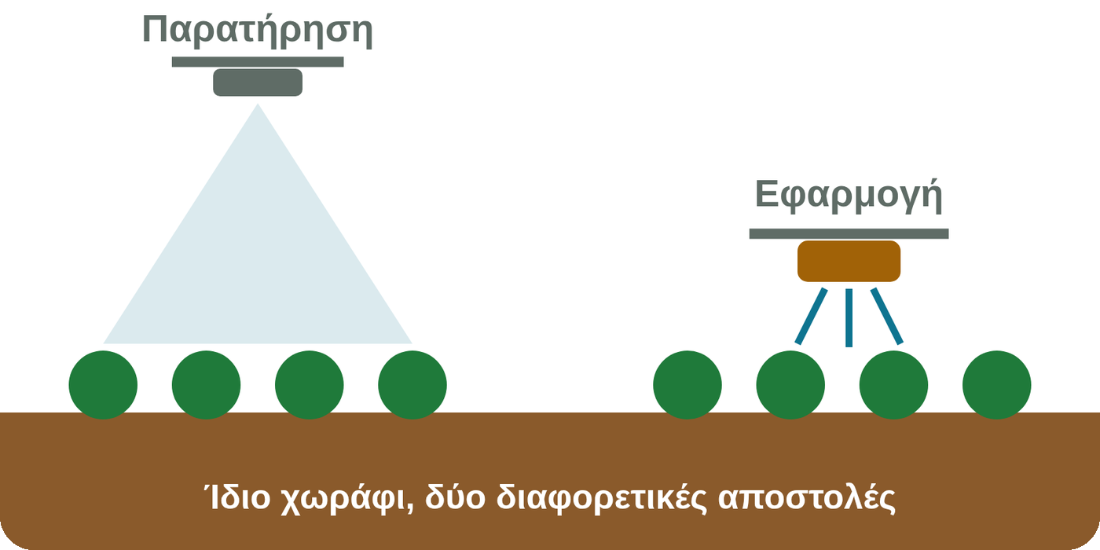
01
ΜΕΡΟΣ 1
Τεχνολογία γεωργικού drone
Τι κάνει το drone στη γεωργία, οι τύποι του, τα εξαρτήματα και η διαδρομή από τη φωτογραφία στον χάρτη
Μαθήματα 1-4
47 λεπ.
4 βίντεο
6 δραστηριότητες
6
Notes:
Η πρώτη ενότητα παρουσιάζει το drone ως εργαλείο: σε τι χρησιμεύει, ποιος τύπος ταιριάζει σε ποια αποστολή, τι περιέχει και πώς τα δεδομένα του γίνονται χάρτης. Περιλαμβάνει τέσσερα μαθήματα, τέσσερα σύντομα βίντεο και έξι δραστηριότητες. Στην αρχή ρωτήστε τους συμμετέχοντες για μια εφαρμογή drone που γνωρίζουν. Περίπου 1 λεπτό.

Slide 7
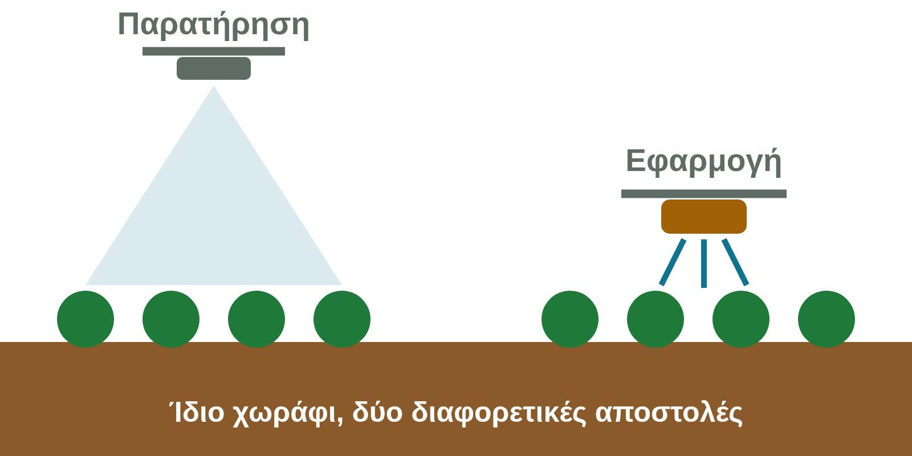
ΜΑΘΗΜΑ 1 · ΧΡΗΣΕΙΣ
Το drone κάνει δύο δουλειές: βλέπει και εφαρμόζει
Παρατήρηση: Συλλέγει δεδομένα με κάμερα ή αισθητήρα· προκύπτουν χάρτες, δείκτες υγείας φυτών και μετρήσεις δέντρων.
Εφαρμογή: Μεταφέρει δεξαμενή· αφήνει φυτοπροστατευτικό προϊόν, υγρό λίπασμα ή σπόρο.
Σύνδεση των δύο: Η προβληματική περιοχή εντοπίζεται πρώτα με την εικόνα και η εφαρμογή γίνεται μόνο εκεί.
Περιορισμοί: Μικρή διάρκεια πτήσης, καιρός, νομοθεσία, αρχικό κόστος και ασθενής συνδεσιμότητα στην ύπαιθρο.
Το drone παρατήρησης καταγράφει από ψηλά· το drone εφαρμογής εργάζεται λίγα μέτρα πάνω από το φυτό.
Δεκ. 1980
Πρώτος ψεκασμός με μη επανδρωμένο ελικόπτερο στην Ιαπωνία
30+ έτη
Εμπορική χρήση σε Κίνα, Ιαπωνία και Κορέα (OECD, 2021)
40 L
Δεξαμενή ενός σύγχρονου μεγάλου drone ψεκασμού
Πηγή: FAO και ITU (2018)· OECD (2021)
7
Notes:
Σύμφωνα με την έκθεση FAO και ITU του 2018, το πλήρες όφελος του drone προκύπτει όταν η απεικόνιση συνδέεται με την εφαρμογή. Ο ψεκασμός με drone ξεκίνησε τη δεκαετία του 1980 στην Ιαπωνία με μη επανδρωμένα ελικόπτερα· κατά τον ΟΟΣΑ, στην Κίνα, την Ιαπωνία και την Κορέα υπάρχει εμπορική χρήση άνω των 30 ετών. Η ανασκόπηση του ΟΟΣΑ του 2021 απαριθμεί οφέλη (μικρότερη έκθεση, ασφαλέστερη εφαρμογή σε δύσκολα σημεία, σημειακή εφαρμογή), αλλά γράφει ότι δεν έχουν ακόμη επιβεβαιωθεί με επαρκή δεδομένα. Ερώτηση: σε έναν πορτοκαλεώνα στο Κοζάν, για ποια δουλειά πρέπει να χρησιμοποιηθεί πρώτα το drone; Περίπου 4 λεπτά.

Slide 8
Οι έξι τομείς χρήσης κατά FAO και ITU
1
2
3
Ανάλυση εδάφους και αγρού
Σπορά
Ψεκασμός
Ο τρισδιάστατος χάρτης βοηθά στη σπορά και στη θρεπτική κατάσταση.
Ορισμένα συστήματα ρίχνουν τον σπόρο στο έδαφος μαζί με θρεπτικά στοιχεία.
Το drone ρυθμίζει την απόσταση από το έδαφος για ομοιόμορφη διανομή.
4
5
6
Παρακολούθηση καλλιέργειας
Άρδευση
Αξιολόγηση υγείας
Οι χρονοσειρές εικόνων δείχνουν ανάπτυξη και ζώνες χαμηλής απόδοσης.
Θερμικοί ή πολυφασματικοί αισθητήρες δείχνουν τα σημεία που μένουν ξηρά.
Συγκρίνεται το ορατό φως με την ανάκλαση στο εγγύς υπέρυθρο.
Πηγή: FAO και ITU (2018). E-agriculture in Action: Drones for Agriculture
8
Notes:
Οι έξι τομείς ακολουθούν όλο τον κύκλο της καλλιέργειας: από την ανάλυση πριν από τη σπορά μέχρι τη συγκομιδή. Η πρώτη δραστηριότητα της πλατφόρμας (αντιστοίχιση) ζητά ακριβώς να αντιστοιχιστούν αυτοί οι τομείς με την εργασία του drone. Ζητήστε από τους συμμετέχοντες να επιλέξουν τους δύο πιο σημαντικούς τομείς για τη δική τους καλλιέργεια. Στο Κοζάν, για το πορτοκάλι, ξεχωρίζουν η καταμέτρηση δέντρων και η υγεία· στη Λάρισα, για το βαμβάκι, η παρακολούθηση και η τεκμηρίωση ζημιών. Περίπου 3 λεπτά.

Slide 9
ΜΑΘΗΜΑ 2 · ΤΥΠΟΙ DRONE
Τρεις τύποι σκάφους ανάλογα με την αποστολή
Χαρακτηριστικό | Πολυκόπτερο | Σταθερής πτέρυγας | VTOL
Απογείωση και προσγείωση | Κατακόρυφη, αρκεί μικρός χώρος | Εκτόξευση με το χέρι ή διάδρομος, επίπεδος χώρος προσγείωσης | Κατακόρυφη, αρκεί μικρός χώρος
Αιώρηση | Ναι | Όχι | Μόνο στην απογείωση και προσγείωση
Ενδεικτικός χρόνος πτήσης | 7-43 λεπτά (ανάλογα με το φορτίο) | έως 90 λεπτά | έως 59 λεπτά
Ενδεικτική κάλυψη | Μικρό αγροτεμάχιο, οπωρώνας | περίπου 220 ha σε μία πτήση από 120 m | 460 ha σε μία πτήση από 120 m
Τυπική εργασία | Ψεκασμός, στενή παρατήρηση, χάρτης μικρού αγροτεμαχίου | Χάρτης μεγάλης έκτασης | Χάρτης μεγάλης έκτασης, ανώμαλο έδαφος
Drone ψεκασμού με δεξαμενή 40 λίτρων: μέγιστη μάζα απογείωσης 92 kg· αιώρηση 16,5 λεπτά χωρίς φορτίο, 7 λεπτά με πλήρες φορτίο.
Πηγή: FAO και ITU (2018)· DJI (2023) Agras T50/T25· DJI Mavic 3M· Wingtra· EagleNXT
9
Notes:
Το πρώτο ερώτημα στην επιλογή είναι «τι θα κάνω;». Για ψεκασμό η μόνη επιλογή είναι ένα drone ψεκασμού σχεδιασμένο και αδειοδοτημένο για αυτή την εργασία· για εικόνες εξετάζεται το μέγεθος της έκτασης. Οι χρόνοι των κατασκευαστών μετρώνται σε άπνοια και ήπιο καιρό (για το drone ψεκασμού άνεμος κάτω από 3 m/s και 25 °C)· σε ένα ζεστό απόγευμα στην Τσουκούροβα ο πραγματικός χρόνος είναι μικρότερος. Ερώτηση: ποιον τύπο θα επιλέγατε για έναν συνεταιρισμό 500 εκταρίων στη Θεσσαλία; Περίπου 4 λεπτά.

Slide 10
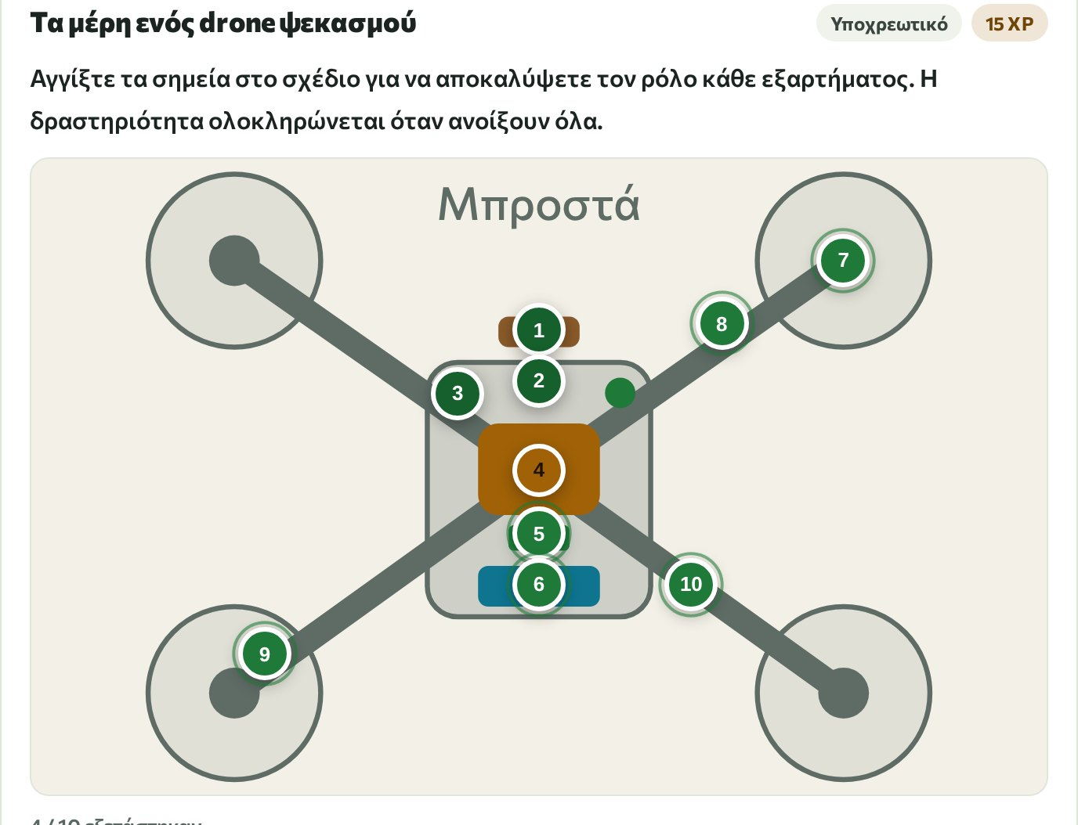
ΜΑΘΗΜΑ 3 · ΕΞΑΡΤΗΜΑΤΑ ΚΑΙ ΑΡΧΗ ΛΕΙΤΟΥΡΓΙΑΣ
Τα μέρη ενός drone ψεκασμού
Σκελετός και βραχίονες: Ανθρακόνημα ή αλουμίνιο· φέρουν όλα τα εξαρτήματα.
Κινητήρας και ESC: Οι κινητήρες χωρίς ψήκτρες περιστρέφουν την προπέλα, το ESC ρυθμίζει τις στροφές.
Ελεγκτής πτήσης: Κρατά την ισορροπία με επιταχυνσιόμετρο και γυροσκόπιο και δίνει εντολές στους κινητήρες.
Μπαταρία: Καθορίζει τη διάρκεια πτήσης· ενδεικτικό μοντέλο 30 Ah και 1.567 Wh, όχι κάτω από 15%.
Δεξαμενή, αντλία, ακροφύσια: Πλάτος ψεκασμού 4-11 m σε ύψος 3 m.
Ραντάρ και στερεοσκοπική κάμερα: Ανιχνεύουν εμπόδια, αλλά μπορεί να μη δουν λεπτές γραμμές ρεύματος.
Κεραίες GNSS: Θέση και κατεύθυνση· με RTK ακρίβεια εκατοστού.
Δραστηριότητα της πλατφόρμας: αγγίζοντας τα σημεία ανοίγει ο ρόλος κάθε εξαρτήματος.
Πηγή: DJI (2023). Agras T50/T25 User Manual v1.0
10
Notes:
Ο ελεγκτής πτήσης είναι ο εγκέφαλος του drone: διατηρεί την ισορροπία με δεδομένα από το επιταχυνσιόμετρο και το γυροσκόπιο και, βάσει θέσης και πορείας, ρυθμίζει μέσω του ESC τις στροφές κάθε κινητήρα. Το εγχειρίδιο του κατασκευαστή γράφει ρητά τα όρια της ανίχνευσης εμποδίων: γραμμές ηλεκτρικού ρεύματος, μικρά εμπόδια και αντικείμενα στο ύψος του συστήματος προσγείωσης μπορεί να μην ανιχνεύονται. Γι' αυτό η ανίχνευση εμποδίων δεν αντικαθιστά την προσοχή του χειριστή. Ζητήστε από τους συμμετέχοντες να ανοίξουν με τη σειρά τα δέκα σημεία στην εικόνα της πλατφόρμας. Περίπου 4 λεπτά.

Slide 11
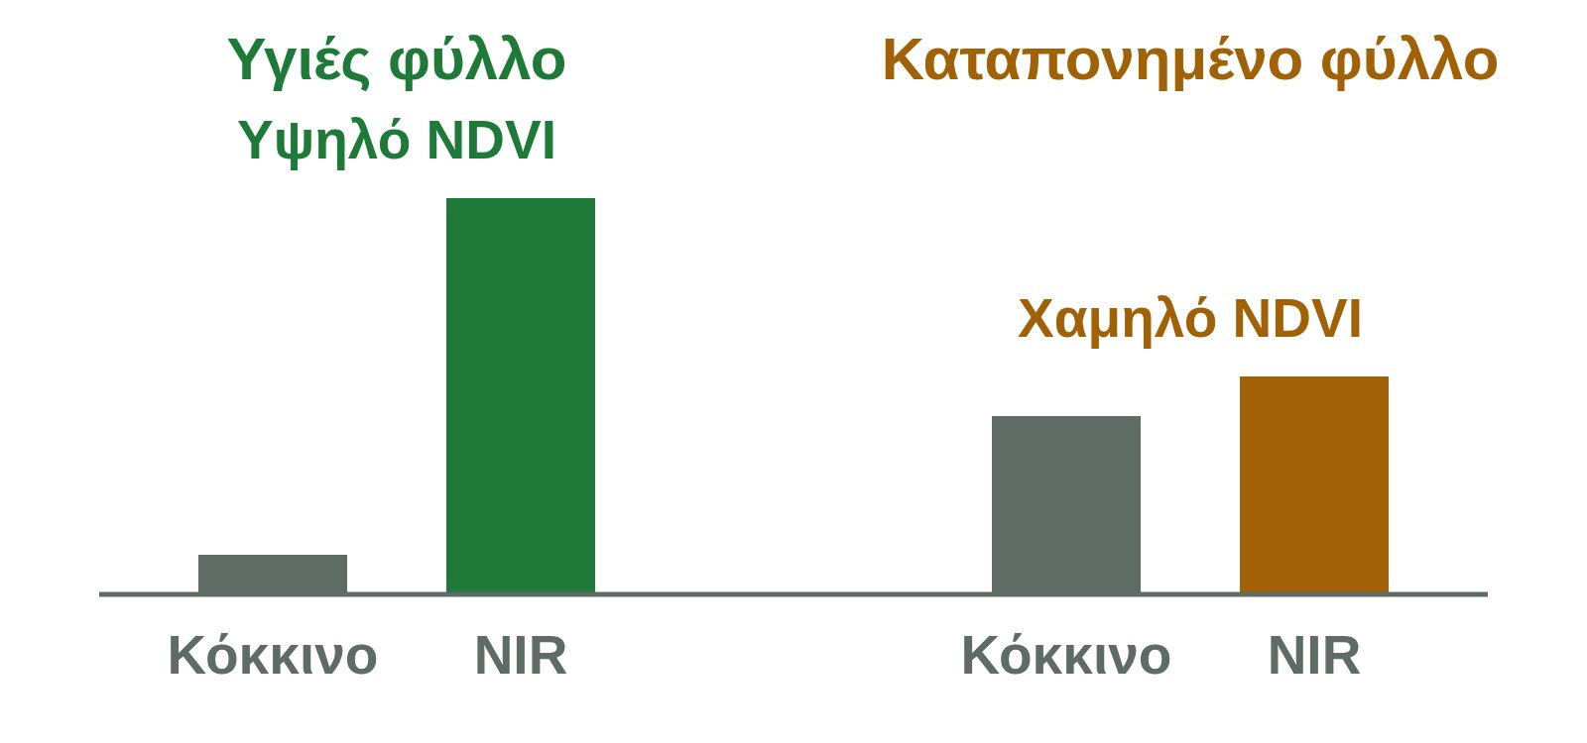
ΜΑΘΗΜΑ 3 · ΓΕΩΡΓΙΚΗ ΑΠΕΙΚΟΝΙΣΗ ΚΑΙ ΥΓΕΙΑ ΦΥΤΩΝ
Αισθητήρες: το χωράφι με διαφορετικά μάτια
Κάμερα RGB: Ορατό φως· ορθομωσαϊκό, τρισδιάστατο μοντέλο, καταμέτρηση δέντρων, τεκμηρίωση ζημιών.
Πολυφασματική κάμερα: Ζώνες πράσινο, κόκκινο, red edge και εγγύς υπέρυθρο (NIR). NDVI = (NIR − κόκκινο) / (NIR + κόκκινο).
Θερμική κάμερα: Θερμοκρασία φύλλου· το φυτό χωρίς νερό κλείνει τα στόματα και θερμαίνεται.
LiDAR: Απόσταση με λέιζερ· μετρά μαζί την κόμη του δέντρου και το έδαφος.
RTK-GNSS: Με διορθώσεις το σφάλμα θέσης πέφτει σε επίπεδο εκατοστού (π.χ. 1 cm + 1 ppm).
Το υγιές φύλλο απορροφά το κόκκινο και ανακλά έντονα το NIR. Σε πυκνή βλάστηση NDVI 0,6-0,8.
Πηγή: DJI Mavic 3M· NASA Earth Observatory· Hoffmann κ.ά. (2016)
11
Notes:
Το NDVI παίρνει τιμές από −1 έως +1· σε πυκνή βλάστηση 0,6-0,8, σε περιοχές χωρίς βλάστηση 0,1 και κάτω (NASA). Η θερμική κάμερα δείχνει την υδατική καταπόνηση: σε μελέτη στη Δανία, με θερμικές και ορατές εικόνες παράχθηκαν χάρτες υδατικής καταπόνησης σε ανάλυση 0,25 m για όλη την περίοδο σε χωράφι κριθαριού. Στη Λάρισα, αν διαβαστούν μαζί ο χάρτης NDVI και ο θερμικός χάρτης στο βαμβάκι, διακρίνεται ευκολότερα αν το πρόβλημα οφείλεται στην άρδευση ή σε άλλη αιτία. Ερώτηση: ποιος αισθητήρας μετρά το ύψος των δέντρων στο Κοζάν; Περίπου 4 λεπτά.

Slide 12
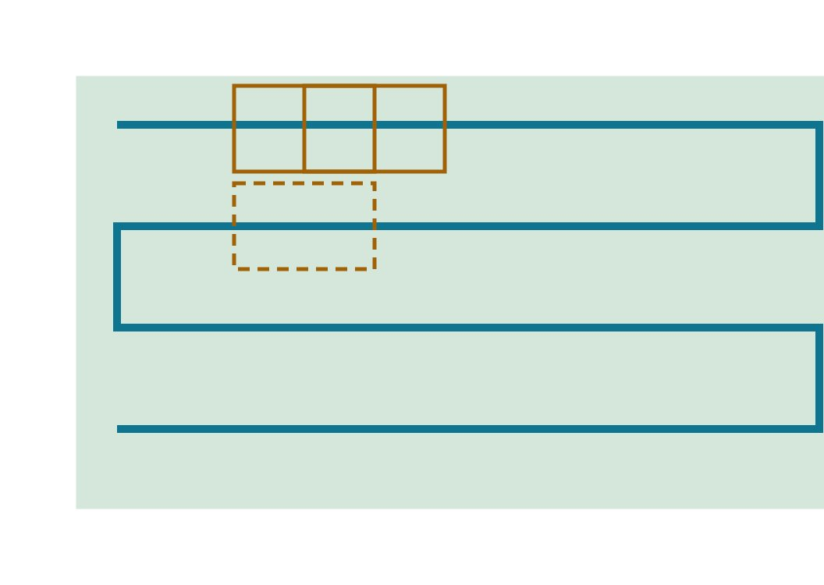
ΜΑΘΗΜΑ 4 · ΣΥΛΛΟΓΗ ΔΕΔΟΜΕΝΩΝ ΚΑΙ ΣΧΕΔΙΑΣΜΟΣ ΠΤΗΣΗΣ
Το σχέδιο πτήσης: ύψος, ταχύτητα, επικάλυψη
ΑΠΟΣΤΑΣΗ ΔΕΙΓΜΑΤΟΛΗΨΙΑΣ ΕΔΑΦΟΥΣ (GSD)
GSD (cm/pixel) = πλάτος αισθητήρα (mm) × ύψος (m) × 100 / (εστιακή απόσταση (mm) × πλάτος εικόνας (pixel))
1,61 cm
GSD στα 60 m: αισθητήρας 17,3 mm, εστιακή 12,2 mm, 5280 pixel
85 m
Πλάτος που καλύπτει μια φωτογραφία στο έδαφος (αισθητήρας × ύψος / εστιακή)
17 m
Απόσταση γραμμών με 80% πλευρική επικάλυψη: 85 × (1 − 0,80)
Γραμμή πτήσης (πήγαινε-έλα)
Pix4D: γενικά τουλάχιστον 75% κατά μήκος και 60% κατά πλάτος· αροτραίες καλλιέργειες 80% και 80%· πυκνή βλάστηση τουλάχιστον 85%.
Ίχνος φωτογραφίας: επικάλυψη κατά μήκος
Επικάλυψη κατά πλάτος με τη γειτονική γραμμή
Πηγή: Pix4D· DJI Mavic 3M FAQ
12
Notes:
Το GSD είναι πόσα εκατοστά στο έδαφος αντιστοιχούν σε ένα pixel· επειδή το ύψος βρίσκεται στον αριθμητή, αν διπλασιαστεί το ύψος διπλασιάζεται και το GSD. Η πτήση πιο ψηλά σημαίνει λιγότερες γραμμές και συντομότερη πτήση, αλλά χάνεται λεπτομέρεια: στη μελέτη σε ελαιώνες στην Ισπανία, οι εικόνες από 50 m έδωσαν περίπου 10-20% μεγαλύτερη ακρίβεια από εκείνες των 100 m, αλλά η επεξεργασία κράτησε τέσσερις φορές περισσότερο. Υπολογίστε μαζί στον πίνακα: πόσο είναι το GSD στα 120 m; (περίπου 3,2 cm). Περίπου 5 λεπτά.

Slide 13
ΜΑΘΗΜΑ 4 · ΠΑΡΑΓΩΓΗ ΓΕΩΡΓΙΚΩΝ ΔΕΔΟΜΕΝΩΝ
Από τη φωτογραφία στον χάρτη σε πέντε βήματα
1
2
3
4
5
Αντιστοίχιση
Νέφος σημείων
Ορθομωσαϊκό
Χάρτης δείκτη
Επιτόπιος έλεγχος
Το λογισμικό βρίσκει χαρακτηριστικά σημεία σε κάθε φωτογραφία και τα αντιστοιχίζει με τις γειτονικές.
Από τα κοινά σημεία προκύπτει τρισδιάστατο νέφος και ψηφιακό μοντέλο επιφάνειας.
Διορθώνονται οι παραμορφώσεις και οι φωτογραφίες ενώνονται σε χάρτη με κλίμακα.
Από τις πολυφασματικές εικόνες υπολογίζεται το NDVI ανά pixel.
Οι περιοχές που διαφέρουν επιβεβαιώνονται στο χωράφι· η απόφαση ακολουθεί.
Πηγή: Pix4D· DJI Mavic 3M FAQ
13
Notes:
Για ακρίβεια θέσης χρησιμοποιείται drone με RTK ή τοποθετούνται στο χωράφι σημεία ελέγχου εδάφους με μετρημένες συντεταγμένες. Στην πολυφασματική μέτρηση ο φωτισμός μετρά: ο κατασκευαστής συστήνει να μην καλύπτεται ο αισθητήρας ηλιακού φωτός και η γωνία του ήλιου να μην πέφτει κάτω από 30 μοίρες. Κύριο μήνυμα: το χαμηλό NDVI δεν είναι διάγνωση· μπορεί να οφείλεται σε νερό, θρεπτικά, ασθένεια, εχθρό ή καθυστερημένη βλάστηση. Ο χάρτης δείχνει πού να κοιτάξετε· τι θα κάνετε αποφασίζεται μετά τον επιτόπιο έλεγχο. Περίπου 4 λεπτά.

Slide 14
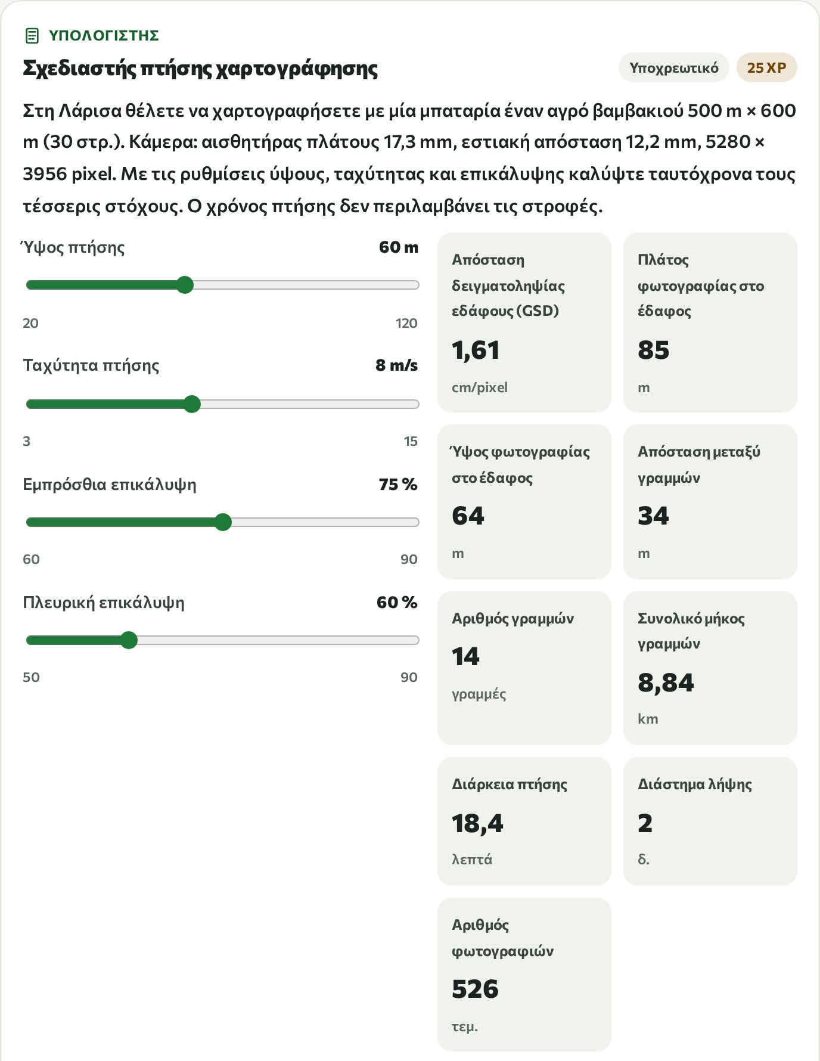
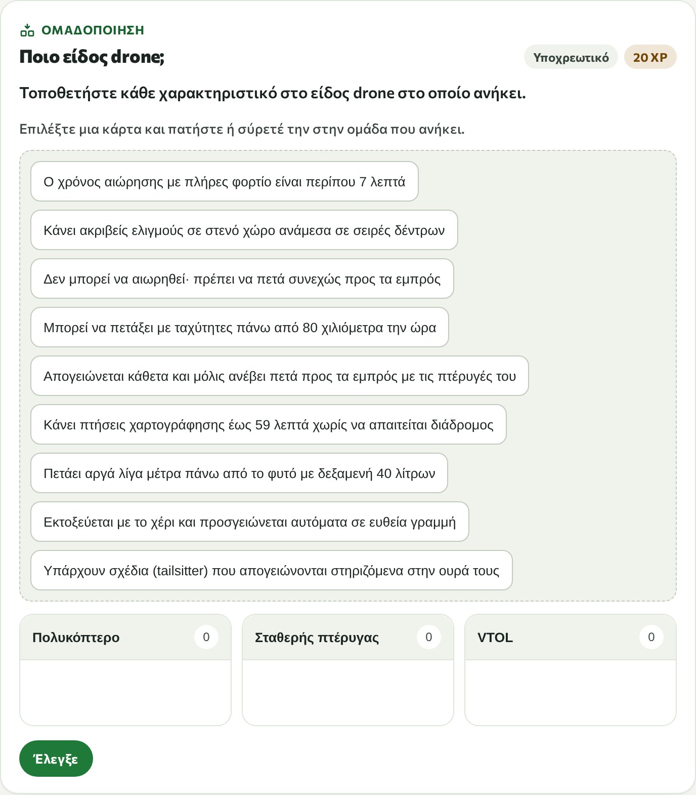
ΣΤΗΝ ΠΛΑΤΦΟΡΜΑ · ΜΑΘΗΜΑΤΑ 2 ΚΑΙ 4
Εφαρμογή: σχεδιάστε την πτήση, επιλέξτε τύπο
Αποστολή: Χαρτογραφήστε με μία μπαταρία ένα αγροτεμάχιο βαμβακιού 500 m × 600 m (30 ha) στη Λάρισα.
Ρυθμίσεις: Ύψος, ταχύτητα, επικάλυψη κατά μήκος και κατά πλάτος.
Τέσσερις στόχοι: GSD έως 1,5 cm· 80% επικάλυψη και στις δύο κατευθύνσεις· πτήση έως 25 λεπτά· διάστημα λήψης τουλάχιστον 0,7 s.
Στη συνεδρία: Ζητήστε πρώτα εκτίμηση, μετά δοκιμή με τους ολισθητές· συζητήστε πώς συγκρούονται οι στόχοι.
Ταξινόμηση: Τοποθετήστε τα χαρακτηριστικά σε πολυκόπτερο, σταθερής πτέρυγας και VTOL.
Μάθημα 4: σχεδιαστής πτήσης χαρτογράφησης
Μάθημα 2: ποιο είδος drone;
14
Notes:
Στον σχεδιαστή, η ταυτόχρονη επίτευξη των τεσσάρων στόχων είναι σκόπιμα δύσκολη: η χαμηλή πτήση βελτιώνει το GSD αλλά αυξάνει τις γραμμές και τη διάρκεια· η μεγάλη επικάλυψη μικραίνει το διάστημα λήψης. Χωρίστε τους συμμετέχοντες σε ζευγάρια και ρωτήστε την ομάδα που πέτυχε πρώτη τους τέσσερις στόχους: ποια ρύθμιση αλλάξατε τελευταία; Έπειτα ζητήστε να γίνει η ταξινόμηση ατομικά. Περίπου 8 λεπτά.

Slide 15
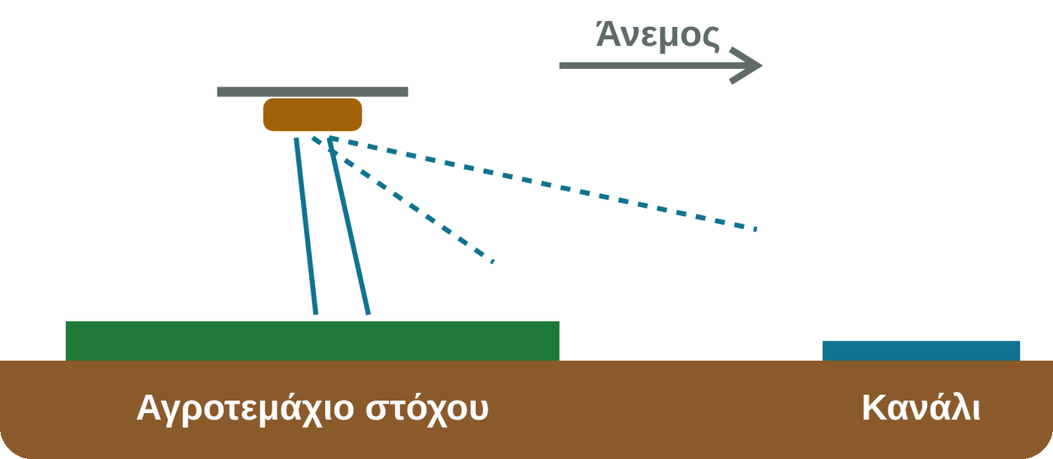
02
ΜΕΡΟΣ 2
Ασφαλής πτήση και νομοθεσία
Τι γίνεται πριν, κατά και μετά την πτήση· οι κανόνες Τουρκίας, ΕΕ και Ελλάδας
Μαθήματα 5-6
24 λεπ.
2 βίντεο
3 δραστηριότητες
15
Notes:
Η δεύτερη ενότητα δίνει τους κανόνες πάνω στους οποίους στηρίζονται οι συνεδρίες προσομοίωσης: λίστα ελέγχου, άνεμος και διασπορά, απόθεμα μπαταρίας και η νομοθεσία των δύο χωρών. Οι πληροφορίες νομοθεσίας συγκεντρώθηκαν από επίσημα κείμενα με ημερομηνία 24 Σεπτεμβρίου 2026· υπενθυμίστε στους συμμετέχοντες να ελέγχουν το ισχύον κείμενο πριν από κάθε εφαρμογή. Περίπου 1 λεπτό.

Slide 16
ΜΑΘΗΜΑ 5 · ΑΡΧΕΣ ΑΣΦΑΛΟΥΣ ΠΤΗΣΗΣ
Η σειρά της ασφαλούς πτήσης
1
2
3
4
5
Σχεδιάστε
Ενημερώστε
Περπατήστε το πεδίο
Ελέγξτε τον εξοπλισμό
Πτήση και καταγραφή
Πρόγνωση καιρού και περιοχή πτήσης· στην Ελλάδα χάρτης DAGR, στην Τουρκία χάρτης İHATTYS.
Πριν από ψεκασμό ενημερώνονται οι μελισσοκόμοι και η τοπική αρχή.
Γραμμές ρεύματος, στύλοι, δέντρα, κτίρια και άνθρωποι στην περιοχή.
Προπέλες, σώμα, ακροφύσια, δεξαμενή· δορυφορικό σήμα, σημείο επιστροφής.
Άνεμος και μπαταρία· ημερομηνία, αγροτεμάχιο, δόση, καιρός.
Πηγή: SHGM (2026) SHT-İHA· Υπουργείο Γεωργίας και Δασών Τουρκίας (2025)· HCAA· DJI (2023)
16
Notes:
Οι περισσότερες ατυχίες με γεωργικά drone μπορούν να αποφευχθούν πριν από την πτήση: ένας ξεχασμένος έλεγχος προπέλας, λάθος ανάγνωση του ανέμου ή μια γραμμή ρεύματος που δεν έγινε αντιληπτή. Απαριθμήστε και τις τέσσερις πρώτες κινήσεις σε έκτακτη ανάγκη: σε συναγερμό εμποδίου απομακρύνετε το drone· αν μπει κάποιος στην περιοχή, διακόψτε αμέσως τον ψεκασμό· αν ξεπεραστεί το όριο ανέμου, διακόψτε και αποθηκεύστε την αποστολή· αν η μπαταρία πέφτει γρήγορα, εγκαταλείψτε την αποστολή και επιστρέψτε. Στις προσομοιώσεις το όριο αποθέματος είναι 25% ως εκπαιδευτικός κανόνας· στην πραγματική πτήση ισχύει το εγχειρίδιο του σκάφους. Περίπου 4 λεπτά.

Slide 17
ΜΑΘΗΜΑ 5 · ΑΝΕΜΟΣ, ΥΨΟΣ ΚΑΙ ΔΙΑΣΠΟΡΑ
Όσο αυξάνονται ύψος και άνεμος, αυξάνεται η διασπορά
Όρια ανέμου
6 m/s: γενικό όριο ενδεικτικού drone ψεκασμού
3 m/s: προτεινόμενο ανώτατο όριο για καλλιέργειες ευαίσθητες στη διασπορά
1,3-3,1 m/s: εύρος κατάλληλο για τις περισσότερες εφαρμογές κατά το Πανεπιστήμιο Πολιτείας του Κάνσας
Ύψος
Τα drone ψεκασμού εργάζονται συνήθως 1,5-3 m πάνω από την καλλιέργεια.
Πηγή: OECD (2021)· DJI (2023)· Joshi κ.ά. (2026), Kansas State University
17
Notes:
Το γράφημα προέρχεται από μελέτη που αναφέρει η ανασκόπηση του ΟΟΣΑ του 2021: σε ύψος 2,5 m, το 90% του υγρού έπεσε εντός 3,7 m με άνεμο 1,8 m/s και εντός 10 m με άνεμο 4,7 m/s· όταν το drone ανέβηκε στα 3,5 m με άνεμο 3,7 m/s, η απόσταση έφτασε τα 46,5 m. Διασπορά είναι η μεταφορά του σκευάσματος στο γειτονικό αγροτεμάχιο, σε κανάλι ή σε σπίτι. Παράδειγμα Κοζάν: στην Άδανα η μέση μέγιστη θερμοκρασία τον Ιούλιο είναι 33,9 °C· για το εύρος 15-29 °C που προτείνει το Κάνσας επιλέγονται οι δροσερές πρωινές ώρες. Ερώτηση: 20 m πριν από το κανάλι ο άνεμος φυσά προς αυτό· τι κάνετε; Περίπου 4 λεπτά.

Slide 18
ΜΑΘΗΜΑ 6 · ΝΟΜΙΚΟ ΠΛΑΙΣΙΟ (ΣΤΙΣ 24.09.2026)
Ένα drone, τρία σύνολα κανόνων
Θέμα | Τουρκία | ΕΕ | Ελλάδα
Βασικό κείμενο | SHGM SHT-İHA (2026)· Κανονισμός Υπουργείου Γεωργίας και Δασών (13.12.2025) | Εκτελεστικός Κανονισμός (ΕΕ) 2019/947 και Κανονισμός (ΕΕ) 2019/945· EASA | Κανονισμοί ΕΕ· ΑΠΑ (HCAA)· Νόμος 4036/2012
Κατηγορία σκάφους | M0: 500 g-4 kg · M1: 4-25 kg · M2: 25-150 kg · M3: 150 kg και άνω | C0: κάτω από 250 g · C1: κάτω από 900 g · C2: κάτω από 4 kg · C3 και C4: κάτω από 25 kg | Ισχύουν οι κλάσεις της ΕΕ
Χειριστής | Άδεια ανεξάρτητη από τη μάζα του σκάφους: P0 ερασιτεχνική, P1 εμπορική, P2 προχωρημένη | Ανοιχτή κατηγορία: διαδικτυακή εκπαίδευση και εξέταση· ειδική κατηγορία: άδεια λειτουργίας | Εγγραφή φορέα στην Ελλάδα αν δεν έχει γίνει σε άλλη χώρα της EASA
Πλαίσιο πτήσης | P0 και P1: εντός οπτικής επαφής, έως 120 m ύψος και 3.000 m απόσταση | Ανοιχτή κατηγορία: κάτω από 25 kg, οπτική επαφή, έως 120 m, χωρίς απόρριψη υλικού | Πριν από κάθε πτήση χάρτης DAGR· σε ζώνες περιορισμού άδεια της ΑΠΑ
Ψεκασμός | Αδειοδοτημένο İHA, χειριστής με άδεια και επαγγελματίας εφαρμοστής, στο πεδίο που ορίζει το Υπουργείο | Ειδική κατηγορία, αφού αφήνει υλικό· η Οδηγία 2009/128/ΕΚ άρθρο 9 απαγορεύει τον ψεκασμό από αέρα | Νόμος 4036/2012 άρθρο 23: «Απαγορεύεται ο αεροψεκασμός στην Ελλάδα»· για drone ρωτήστε την αρμόδια αρχή
Πηγή: SHGM (2026)· Επίσημη Εφημερίδα Τουρκίας 13.12.2025· ΕΕ 2019/947, 2019/945, 2009/128/ΕΚ· EASA· ΑΠΑ· Ν. 4036/2012
18
Notes:
Στην Τουρκία η SHGM ανακοίνωσε στις 30 Ιουλίου 2026 ότι τέθηκε σε ισχύ η ανασυνταγμένη οδηγία SHT-İHA· η σημαντικότερη αλλαγή είναι ότι η εξουσιοδότηση πτήσης αποσυνδέεται από τη μάζα του σκάφους και συνδέεται με το επίπεδο άδειας του χειριστή. Για προσαρμογή δόθηκε προθεσμία έως 31.07.2027. Στην ΕΕ, το άρθρο 4 του Κανονισμού 2019/947 ορίζει την ανοιχτή κατηγορία με όρους κάτω από 25 kg, οπτική επαφή, 120 m και μη απόρριψη υλικού· γι' αυτό ο ψεκασμός ανήκει στην ειδική κατηγορία. Στην Ελλάδα, πριν από κάθε πτήση ελέγχονται οι περιορισμοί εναέριου χώρου στην πλατφόρμα DAGR της HASP. Η διαφάνεια δεν αποτελεί νομική συμβουλή. Περίπου 4 λεπτά.

Slide 19
ΜΑΘΗΜΑ 6 · ΤΟΥΡΚΙΑ, ΕΕ ΚΑΙ ΕΛΛΑΔΑ
Ο ψεκασμός με drone κρίνεται διαφορετικά στις δύο χώρες
Τουρκία: άδεια υπό όρους
ΕΕ και Ελλάδα: απαγόρευση κατά κανόνα
Η μονάδα ψεκασμού αδειοδοτείται από το Υπουργείο
Οι όροι και οι άδειες πτήσης της SHGM λαμβάνονται χωριστά
Χειριστής İHA και επαγγελματίας εφαρμοστής εφαρμόζουν μαζί
Το Υπουργείο ορίζει καλλιέργεια, εχθρό, ακροφύσιο, δόση, ταχύτητα και ύψος
Ενημέρωση μελισσοκόμων και τοπικής αρχής· τήρηση αρχείου
Οδηγία 2009/128/ΕΚ άρθρο 9: τα κράτη μέλη απαγορεύουν τον ψεκασμό από αέρα
Εξαίρεση μόνο με όλες τις έξι προϋποθέσεις και εγκεκριμένο σχέδιο εφαρμογής
Ο ορισμός της Οδηγίας αφορά αεροπλάνο ή ελικόπτερο· τα drone δεν αναφέρονται ρητά
Ο Ν. 4036/2012 άρθρο 23 ενσωματώνει την απαγόρευση· Ημαθία (2024): απαγορεύεται με drone
Πρώτα ερωτάται το ΥΠΑΑΤ ή η περιφερειακή διεύθυνση γεωργίας
Πηγή: Κανονισμός 13.12.2025, άρθρα 12-13· Οδηγία 2009/128/ΕΚ άρθρα 3 και 9· Ν. 4036/2012 άρθρο 23· ΚΕΑ Ημαθίας (2024)
19
Notes:
Στην Τουρκία, το άρθρο 12 του Κανονισμού για την Εφαρμογή και τον Έλεγχο των Φυτοπροστατευτικών Προϊόντων θέτει τέσσερις προϋποθέσεις για τη φυτοπροστασία με drone· το άρθρο 13 ζητά ενημέρωση μελισσοκόμων και τοπικής αρχής. Στους νομούς χωρίς πιλοτική εφαρμογή ο κανονισμός δεν εφαρμόστηκε έως την 1η Ιουλίου 2026. Στην ΕΕ, η πρόταση κανονισμού του 2022 που θα εφάρμοζε την απαγόρευση και στα drone αποσύρθηκε τον Μάρτιο του 2024· σήμερα ισχύει η Οδηγία του 2009. Η ανακοίνωση της Ημαθίας είναι περιφερειακή· η εθνική πρακτική μπορεί να διαφέρει, γι' αυτό στη Λάρισα ρωτάμε πρώτα την αρμόδια αρχή. Ερώτηση: ποια έγγραφα ζητά ένας παραγωγός στο Κοζάν από την ομάδα ψεκασμού με drone; Περίπου 5 λεπτά.

Slide 20
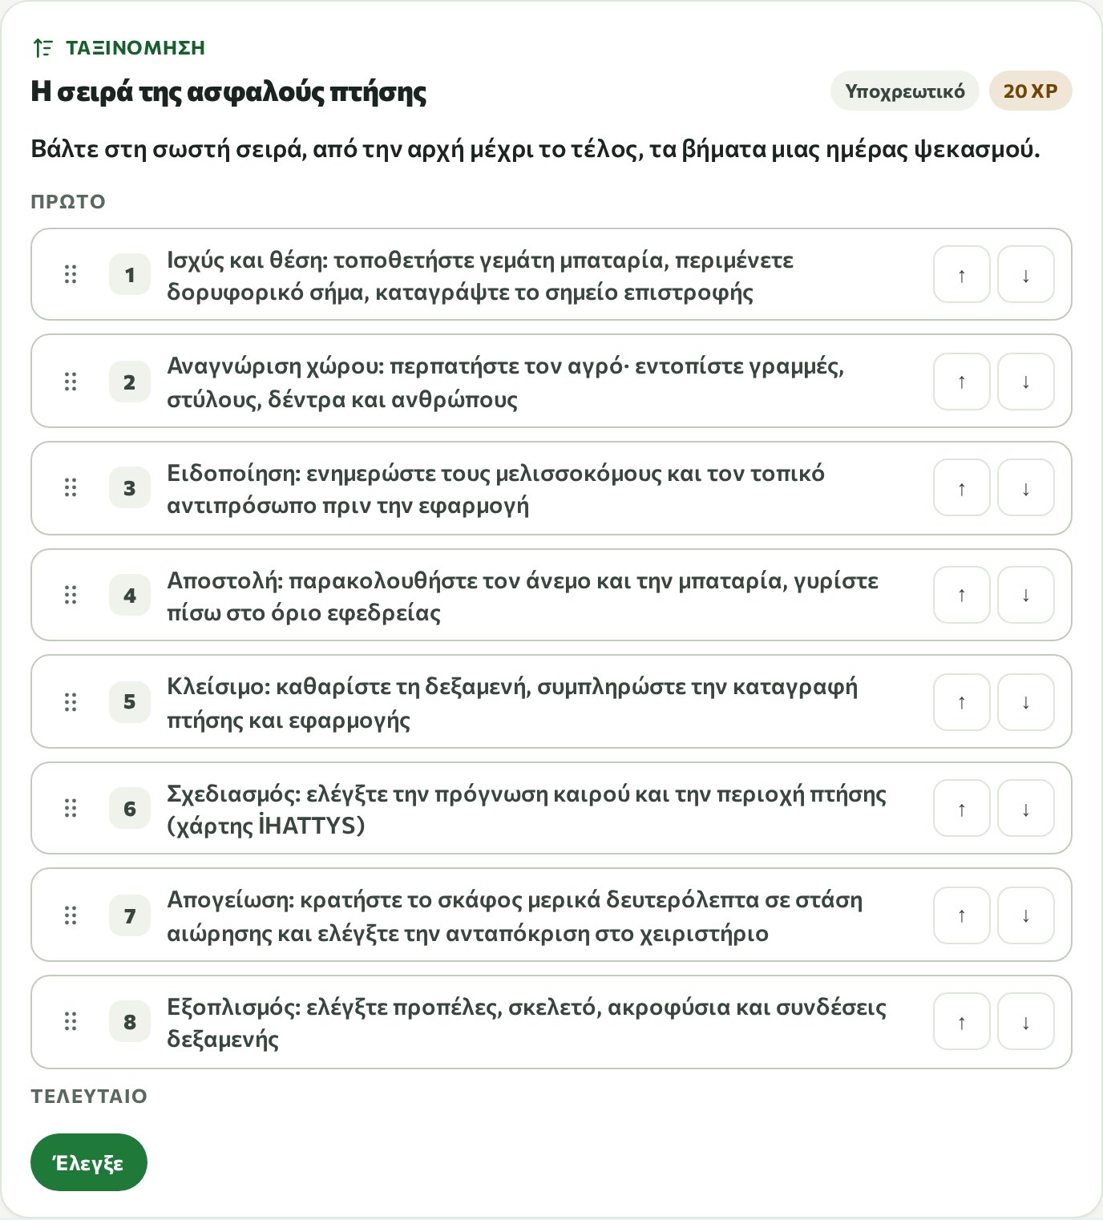
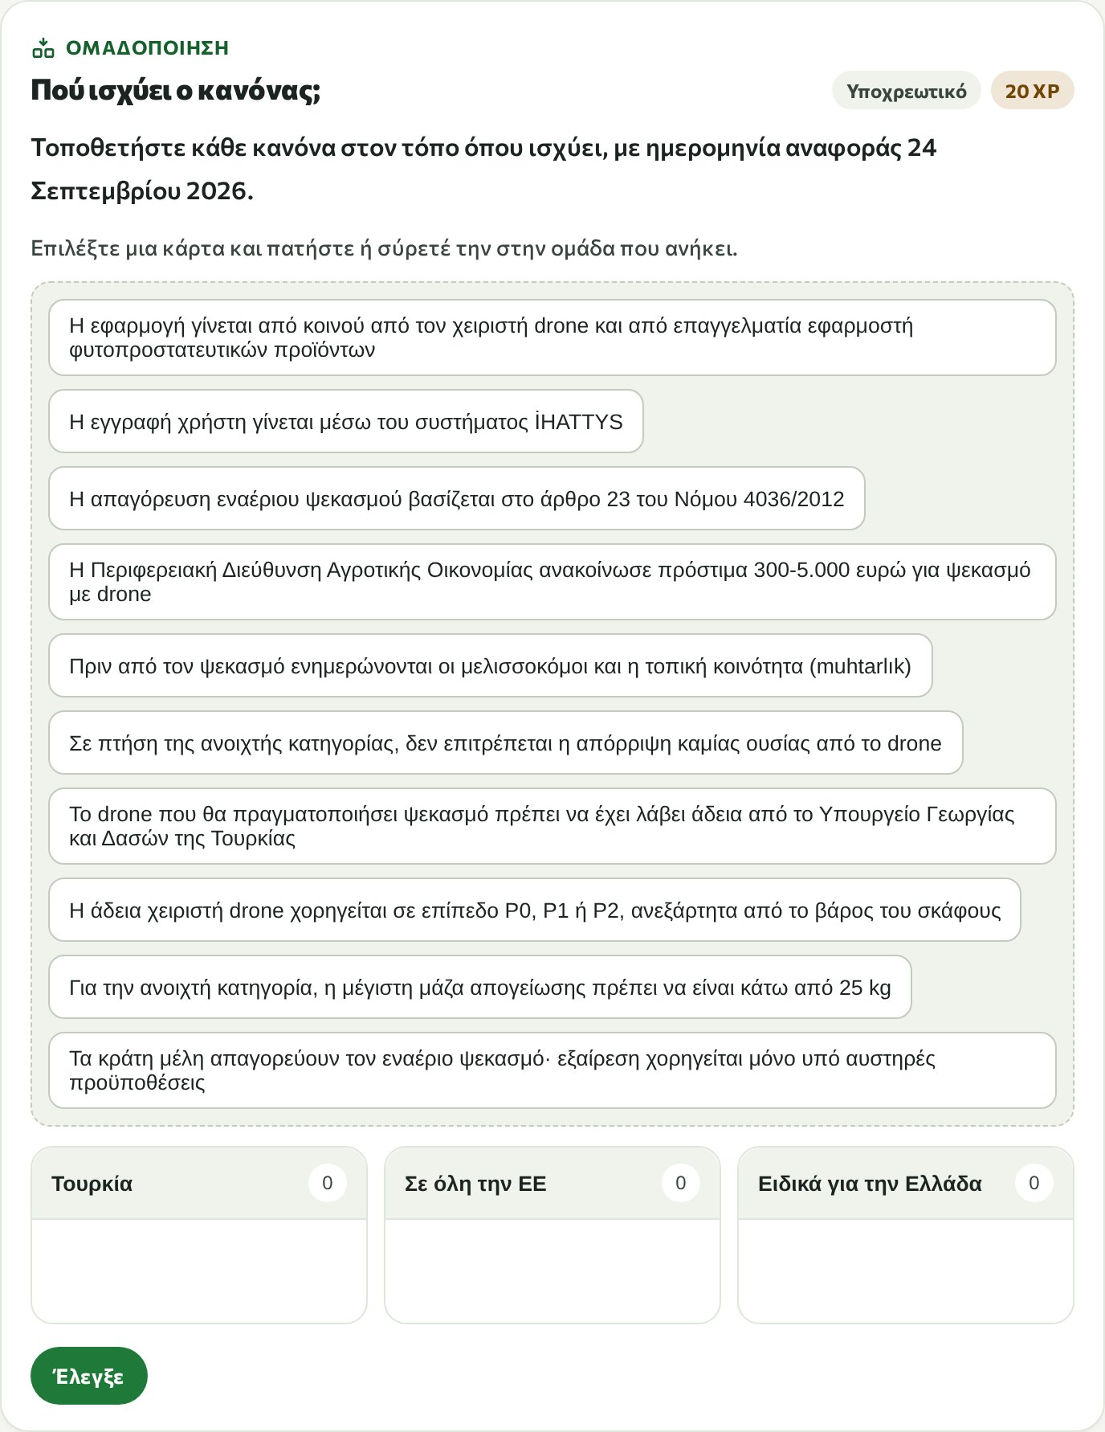
ΣΤΗΝ ΠΛΑΤΦΟΡΜΑ · ΜΑΘΗΜΑΤΑ 5 ΚΑΙ 6
Εφαρμογή: σωστή σειρά και σωστός κανόνας
Ταξινόμηση: Βάλτε σε σειρά τα οκτώ βήματα μιας ημέρας ψεκασμού.
Απόφαση επιστροφής: 400 m από την απογείωση, μπαταρία 28%, απόθεμα 25%, αντίθετος άνεμος στην επιστροφή: τι κάνετε;
Ομαδοποίηση: Κάθε κανόνας στην Τουρκία, σε όλη την ΕΕ ή ειδικά στην Ελλάδα.
Στη συνεδρία: Συζητήστε τις λάθος τοποθετήσεις· η πιο συχνή σύγχυση είναι άδεια και μάζα σκάφους.
Μάθημα 5: η σειρά της ασφαλούς πτήσης
Μάθημα 6: πού ισχύει ο κανόνας;
20
Notes:
Η σωστή απάντηση στην απόφαση επιστροφής είναι να εγκαταλείψετε την αποστολή και να επιστρέψετε αμέσως: ο αντίθετος άνεμος καταναλώνει περισσότερη ενέργεια και η ολοκλήρωση της γραμμής μπορεί να ρίξει την μπαταρία κάτω από το απόθεμα. Στην ομαδοποίηση οι συμμετέχοντες συγχέουν συνήθως το «η άδεια είναι ανεξάρτητη από τη μάζα» (Τουρκία) με το «κάτω από 25 kg» (ανοιχτή κατηγορία ΕΕ). Μετά τη δραστηριότητα δείξτε ξανά δύο γραμμές του πίνακα νομοθεσίας. Περίπου 6 λεπτά.

Slide 21
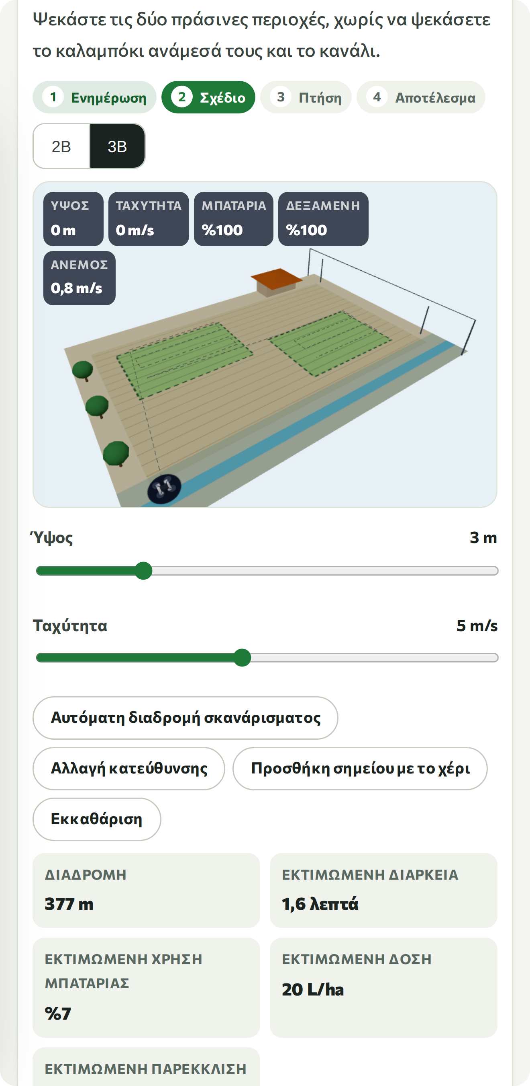
03
ΜΕΡΟΣ 3
Επαυξημένη πραγματικότητα
Πώς λειτουργεί η AR, τι προσφέρει στη μάθηση και πώς συνδυάζεται με τα δεδομένα drone
Μαθήματα 7-9
34 λεπ.
3 βίντεο
4 δραστηριότητες
21
Notes:
Η τρίτη ενότητα εξηγεί τις βασικές αρχές της AR, τα ερευνητικά στοιχεία για τη μάθηση και τις εφαρμογές στη γεωργία· στο τέλος ακολουθεί ο κύκλος τεσσάρων βημάτων από τα δεδομένα drone στην απόφαση, με δύο σενάρια από τις δύο περιοχές. Η οθόνη κινητού στην εικόνα είναι η λειτουργία 3D της προσομοίωσης. Περίπου 1 λεπτό.

Slide 22
ΜΑΘΗΜΑ 7 · ΒΑΣΙΚΕΣ ΑΡΧΕΣ ΕΠΑΥΞΗΜΕΝΗΣ ΠΡΑΓΜΑΤΙΚΟΤΗΤΑΣ
Η AR προσθέτει εικονικά αντικείμενα στον πραγματικό χώρο
Μικτή πραγματικότητα (MR)
Πραγματικό
AR
Επαυξημένη εικονικότητα
Εικονικό (VR)
1
Παρακολούθηση κίνησης (SLAM)
2
Κατανόηση περιβάλλοντος
3
Δοκιμή πρόσκρουσης και άγκυρα
Το τηλέφωνο συνδυάζει χαρακτηριστικά σημεία της κάμερας με αισθητήρες κίνησης και υπολογίζει θέση και προσανατολισμό.
Σύνολα σημείων στο ίδιο επίπεδο γίνονται οριζόντιες επιφάνειες, όπως τραπέζι ή δάπεδο, ή κατακόρυφες, όπως τοίχος.
Βρίσκεται το σημείο όπου η ακτίνα από την οθόνη συναντά την επιφάνεια· το εικονικό χωράφι σταθεροποιείται εκεί με άγκυρα.
AR στον περιηγητή: Τα πρότυπα WebXR του W3C (συνεδρία immersive-ar και Hit Test Module) δίνουν AR χωρίς λήψη εφαρμογής. Η προσομοίωση χρησιμοποιεί AR χωρίς δείκτη: δεν χρειάζεται κωδικός QR.
Πηγή: Milgram και Kishino (1994)· Google ARCore· W3C (2025)
22
Notes:
Στο μοντέλο της «συνέχειας εικονικότητας» του 1994, στο ένα άκρο βρίσκεται το εντελώς πραγματικό και στο άλλο το εντελώς εικονικό περιβάλλον· ό,τι βρίσκεται ανάμεσα είναι μικτή πραγματικότητα. Η AR βρίσκεται κοντά στο πραγματικό άκρο: το τραπέζι είναι πραγματικό, το χωράφι και το drone εικονικά. Η τεκμηρίωση του Google ARCore περιγράφει τη διαδικασία με τρεις έννοιες: παρακολούθηση κίνησης, κατανόηση περιβάλλοντος και άγκυρα. Η AR με δείκτη ξεκινά από κωδικό QR και δένει τον χρήστη στη θέση του κωδικού· η προσομοίωση αυτής της ενότητας λειτουργεί χωρίς δείκτη. Ερώτηση: γιατί η διαφορά VR και AR έχει σημασία στο χωράφι; Περίπου 4 λεπτά.

Slide 23
ΜΑΘΗΜΑ 8 · ΠΡΑΚΤΙΚΗ ΕΚΜΑΘΗΣΗ ΜΕ AR
Η AR συμβάλλει μέτρια στη μάθηση
64
d = 0,68
g = 0,60
ποσοτικές μελέτες, συνολικά 4.705 μαθητές (μετα-ανάλυση 2010-2018)
μέση επίδραση της AR στα μαθησιακά αποτελέσματα: μέτρια
μέσος όρος 24 μελετών στην εκπαίδευση φυσικών επιστημών
Οδηγός ανάγνωσης: 0,2 μικρή, 0,5 μέτρια, 0,8 μεγάλη επίδραση. Οι μελέτες αφορούν κυρίως μαθητές σχολείου και φοιτητές· η AR από μόνη της δεν διδάσκει, λειτουργεί με σαφή στόχο, ανατροφοδότηση και επανάληψη.
Πηγή: Garzón και Acevedo (2019)· Yilmaz και Batdı (2021)
23
Notes:
Το μέγεθος επίδρασης δείχνει πόσες τυπικές αποκλίσεις απέχει ο μέσος όρος της ομάδας που έμαθε με AR από την ομάδα σύγκρισης. Το 0,68 σημαίνει ότι η ομάδα με AR είχε κατά μέσο όρο αισθητά καλύτερα αποτελέσματα. Ωστόσο οι μελέτες δεν αφορούν ειδικά τη γεωργική εκπαίδευση και η επίδραση εξαρτάται από τον σχεδιασμό της δραστηριότητας. Γι' αυτό επιλέχθηκε στις συνεδρίες προσομοίωσης η σειρά ενημέρωση, δοκιμή, ανατροφοδότηση, επανάληψη. Περίπου 3 λεπτά.

Slide 24
Πού έχει δοκιμαστεί η AR στη γεωργία;
1
2
3
Επιτήρηση μηχανημάτων
Αναγνώριση ασθενειών
Μητρώα ζώων
Η κατεύθυνση και οι βλάβες αυτόνομων μηχανημάτων προβάλλονται στο οπτικό πεδίο.
Πρωτότυπη εφαρμογή κινητού αναγνωρίζει ασθένειες φυτών στην εικόνα της κάμερας.
Με έξυπνα γυαλιά σκανάρεται ο κωδικός QR· ανοίγει διατροφή, άρμεγμα, υγεία.
4
5
6
Παρακολούθηση κοπαδιού
Drone και AR
Όριο
GPS και επεξεργασία εικόνας· βέλη στην οθόνη οδηγούν στο ζώο που αναζητείται.
Φινλανδία: ο χάρτης drone ορίζει σημεία δειγματοληψίας, γυαλιά AR οδηγούν εκεί.
Στο πεδίο η AR εξαρτάται από την ακρίβεια θέσης· οι δημοσιεύσεις είναι ακόμη λίγες.
Πηγή: Hurst, Mendoza και Tekinerdogan (2021)· Huuskonen και Oksanen (2018)
24
Notes:
Η ανασκόπηση για την AR στη γεωργία ακριβείας χωρίζει τις εφαρμογές σε κτηνοτροφία και φυτική παραγωγή και τονίζει ότι η AR λειτουργεί μαζί με εντοπισμό θέσης, αισθητήρες και βάσεις δεδομένων. Στη μελέτη της Φινλανδίας, το drone απαντά στο «πού να κοιτάξω» και η AR στο «πώς πηγαίνω εκεί»· αυτός που παίρνει δείγματα περπατά χωρίς να σταματά για να δει τον χάρτη. Σενάριο Λάρισας: στις τρεις ζώνες χαμηλής ανάπτυξης του χάρτη βαμβακιού πηγαίνει κανείς με ενδείξεις AR στην οθόνη του κινητού. Περίπου 3 λεπτά.

Slide 25
ΜΑΘΗΜΑ 9 · ΑΞΙΟΠΟΙΗΣΗ ΤΩΝ ΔΕΔΟΜΕΝΩΝ DRONE
Από τα δεδομένα στην απόφαση: κύκλος τεσσάρων βημάτων
1
2
3
4
Παρατήρηση
Επιβεβαίωση
Εφαρμογή
Παρακολούθηση
Με προγραμματισμένη πτήση χαρτογραφείται όλη η έκταση.
Οι περιοχές που διαφέρουν στον χάρτη ελέγχονται επί τόπου· αν χρειάζεται, λαμβάνεται δείγμα φύλλου ή εδάφους.
Η κατάλληλη ενέργεια μόνο όπου χρειάζεται: επισκευή άρδευσης, λίπανση ή φυτοπροστασία.
Η ίδια διαδρομή πετιέται ξανά μετά από εβδομάδες, στο ίδιο ύψος και παρόμοια ώρα· οι χάρτες συγκρίνονται.
Πηγή: Torres-Sánchez κ.ά. (2015)· Yan κ.ά. (2023)· DJI Mavic 3M FAQ
25
Notes:
Στον πορτοκαλεώνα η μονάδα είναι το δέντρο: στη μελέτη της Ισπανίας, το ύψος που μετρήθηκε με drone προσέγγισε τις επίγειες μετρήσεις με διαφορά 0,17-0,53 m και η προβολή της κόμης μετρήθηκε με συμφωνία R² = 0,90-0,94. Σε δοκιμή σε εσπεριδοειδή στην Κίνα, με ύψος 3 m και ταχύτητα 3 m/s, η εφαρμογή 120 λίτρων ανά εκτάριο αύξησε την κάλυψη στο μεσαίο-κάτω τμήμα της κόμης κατά 52,5% σε ένα drone σε σχέση με τα 60 λίτρα. Στο βαμβάκι η μονάδα είναι η ζώνη· στη Λάρισα η εφαρμογή γίνεται από το έδαφος με συνταγή από τον χάρτη. Και στις δύο περιπτώσεις η απόφαση λαμβάνεται μετά τον επίγειο έλεγχο. Περίπου 4 λεπτά.

Slide 26
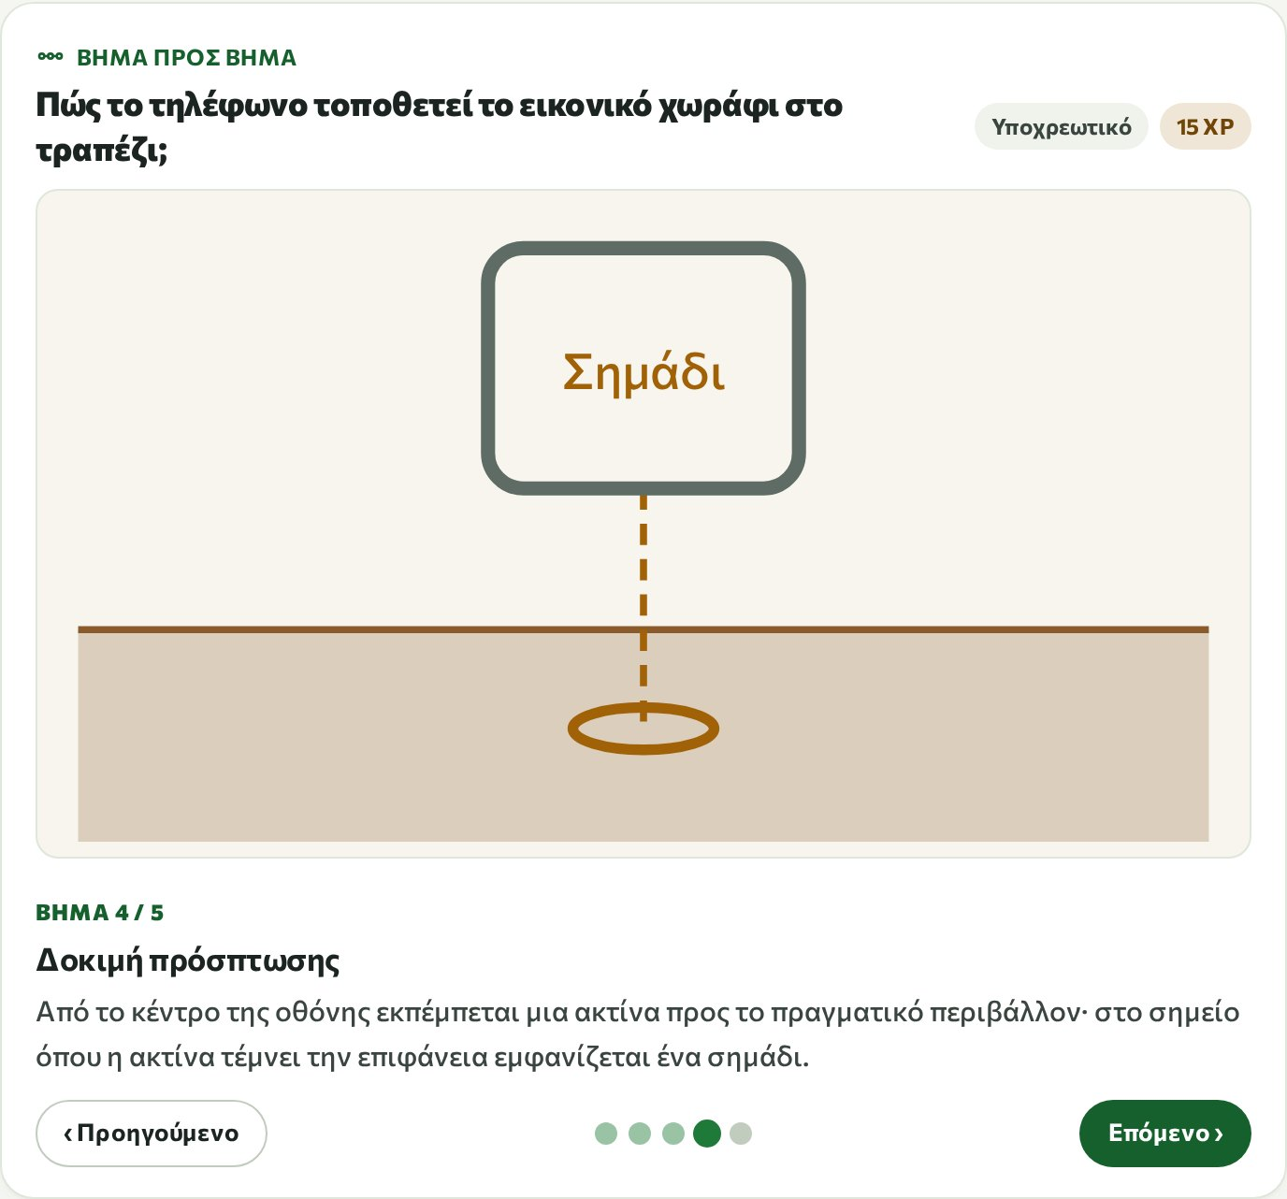
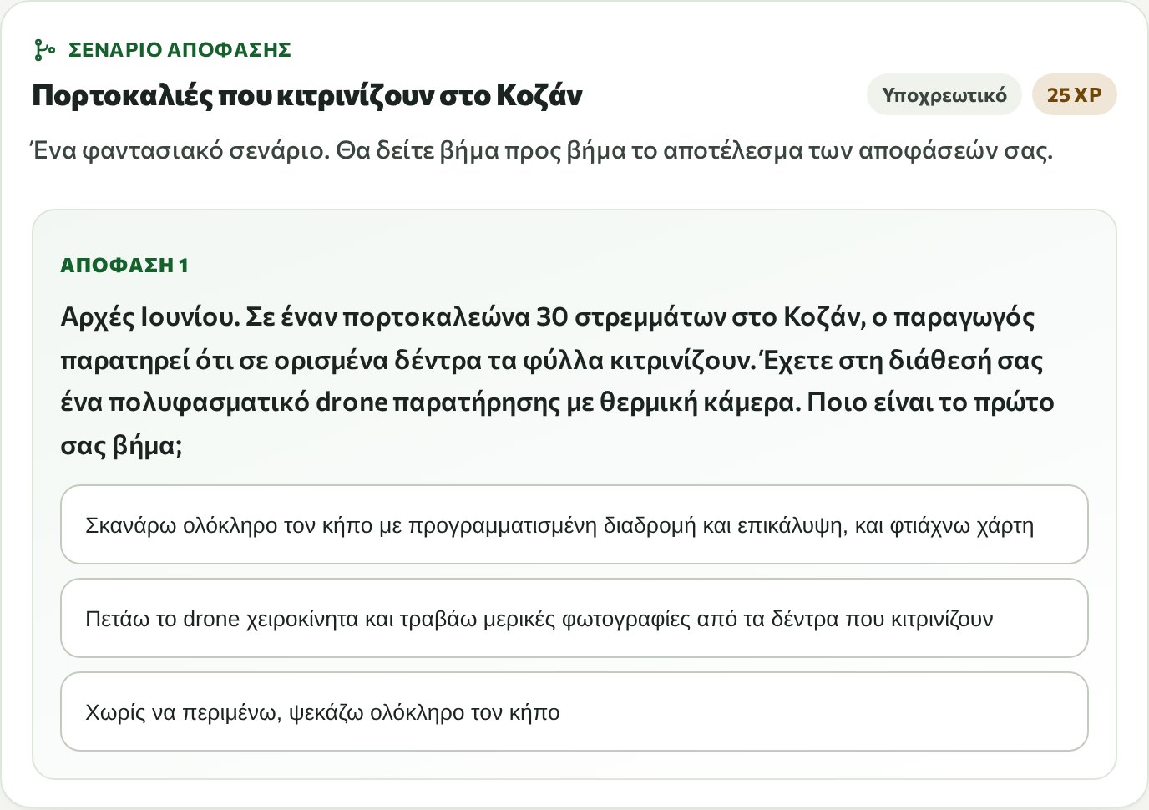
ΣΤΗΝ ΠΛΑΤΦΟΡΜΑ · ΜΑΘΗΜΑΤΑ 7 ΚΑΙ 9
Εφαρμογή: βήματα AR και σενάριο απόφασης
Βήμα προς βήμα: Πέντε βήματα από την εικόνα της κάμερας έως την άγκυρα· το τέταρτο είναι η δοκιμή πρόσκρουσης.
Σενάριο απόφασης: Αρχές Ιουνίου, πορτοκαλεώνας 30 στρεμμάτων, δέντρα που κιτρινίζουν. Κάθε απόφαση δείχνει το αποτέλεσμά της.
Τοποθέτηση (Μάθημα 8): Σύρετε κάθε εφαρμογή AR στο σημείο της φάρμας όπου χρησιμοποιείται.
Στη συνεδρία: Παίξτε το σενάριο σε ομάδες και συγκρίνετε διαφορετικές πρώτες αποφάσεις.
Μάθημα 7: πώς τοποθετείται το εικονικό χωράφι;
Μάθημα 9: πορτοκαλιές που κιτρινίζουν στο Κοζάν
26
Notes:
Στο σενάριο απόφασης η καλύτερη πορεία είναι πρώτα χαρτογράφηση όλου του οπωρώνα με προγραμματισμένη διαδρομή και μετά επιτόπιος έλεγχος στα προβληματικά δέντρα. Η επιλογή «ψεκάζω αμέσως όλο τον οπωρώνα» είναι σκόπιμη παγίδα· δείξτε το αποτέλεσμά της και συζητήστε γιατί είναι λάθος. Η δραστηριότητα με τα βήματα AR προετοιμάζει τους συμμετέχοντες για το τι να περιμένουν όταν ενεργοποιήσουν τη λειτουργία AR στην επόμενη ενότητα. Περίπου 6 λεπτά.

Slide 27
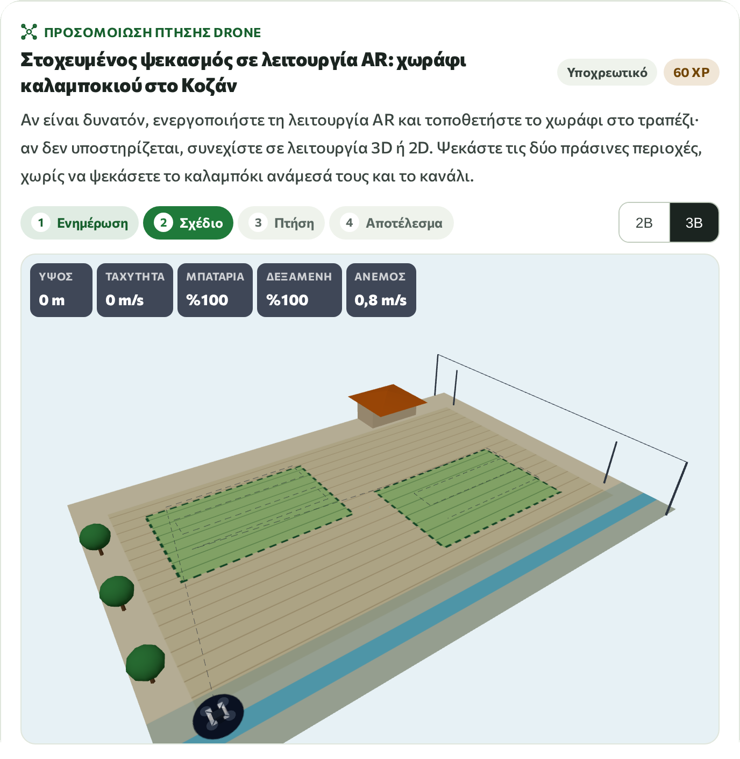
04
ΜΕΡΟΣ 4
Προσομοίωση πτήσης drone
Τέσσερις ειδικές συνεδρίες στον προσομοιωτή του περιηγητή: ελεύθερη πτήση, ψεκασμός, χαρτογράφηση και αποστολή AR
Μαθήματα 10-13
63 λεπ.
4 προσομοιώσεις
4 τελικές αξιολογήσεις
27
Notes:
Η τέταρτη ενότητα είναι το πρακτικό μέρος. Κάθε συνεδρία έχει τα βήματα ενημέρωση, σχέδιο, πτήση και αποτέλεσμα, και ακολουθεί μια σύντομη τελική αξιολόγηση. Οι τιμές της προσομοίωσης βασίζονται σε εγχειρίδια κατασκευαστών και επιστημονικές πηγές, που εμφανίζονται σε κάθε ενημέρωση. Ζητήστε από τους συμμετέχοντες να έχουν έτοιμες τις συσκευές τους πριν από αυτή την ενότητα. Περίπου 1 λεπτό.

Slide 28
ΜΕΡΟΣ 4 · ΤΕΣΣΕΡΙΣ ΕΙΔΙΚΕΣ ΣΥΝΕΔΡΙΕΣ
Η προσομοίωση καλύπτει τις απαιτήσεις του άρθρου 10
Απαίτηση άρθρου 10 | Στην προσομοίωση | Συνεδρία
Σχεδιασμός πριν από την πτήση | Ενημέρωση: επιλογή ώρας και ανέμου, λίστα ελέγχου. Σχέδιο: ύψος, ταχύτητα, επικάλυψη, αυτόματη διαδρομή. | 1, 2, 3, 4
Βασικός χειρισμός | Απογείωση, στάσιμη πτήση, αλλαγή ύψους και προσγείωση· πληκτρολόγιο ή χειριστήριο αφής. | 1
Επιλογή διαδρομής και περιοχής | Τμήμα-στόχος, ζώνη χωρίς εφαρμογή, μοτίβο σάρωσης, απόσταση γραμμών· αλλαγή κατεύθυνσης, σημεία με το χέρι. | 2, 3, 4
Συλλογή γεωργικών δεδομένων | Σάρωση του αγροτεμαχίου χωρίς κενά με επικαλυπτόμενες φωτογραφίες· λίστα επιτόπιου ελέγχου από χάρτη NDVI. | 3
Πραγματικό σενάριο και απόφαση | Πορτοκάλι και καλαμπόκι στο Κοζάν, βαμβάκι στη Λάρισα· άνεμος, απόθεμα, διασπορά· βαθμολογημένη ανατροφοδότηση. | 1-4
Λειτουργία στο διαδίκτυο | Στον περιηγητή 2D και 3D, σε συμβατό κινητό AR· ίδια αποστολή, ίδια βαθμολόγηση. | 1-4
28
Notes:
Το άρθρο 10 των τεχνικών προδιαγραφών ζητά στην προσομοίωση πτήσης σχεδιασμό πριν από την πτήση, βασικό χειρισμό, επιλογή διαδρομής και περιοχής και σενάρια συλλογής γεωργικών δεδομένων. Ο πίνακας δείχνει σε ποια συνεδρία και σε ποιο βήμα του προσομοιωτή καλύπτεται κάθε απαίτηση. Πριν από τις συνεδρίες δείξτε τον χειρισμό: W A S D ή βέλη για κίνηση, R και F για ύψος· στην οθόνη αφής το joystick. Περίπου 2 λεπτά.

Slide 29
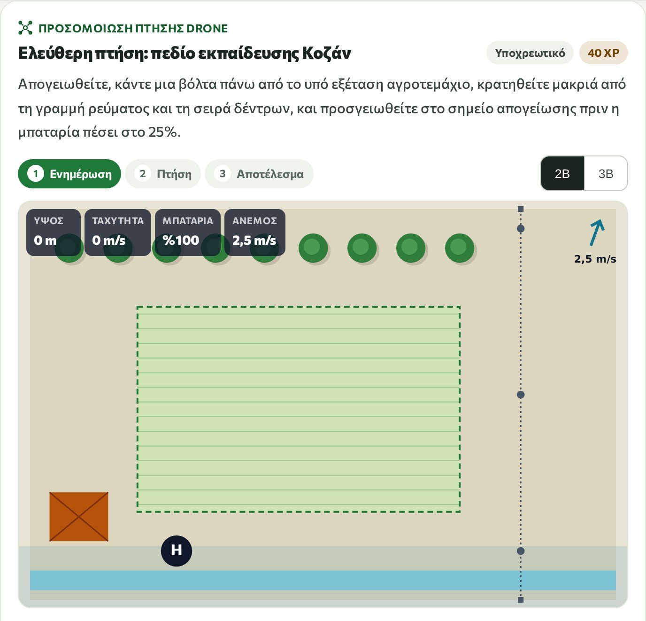
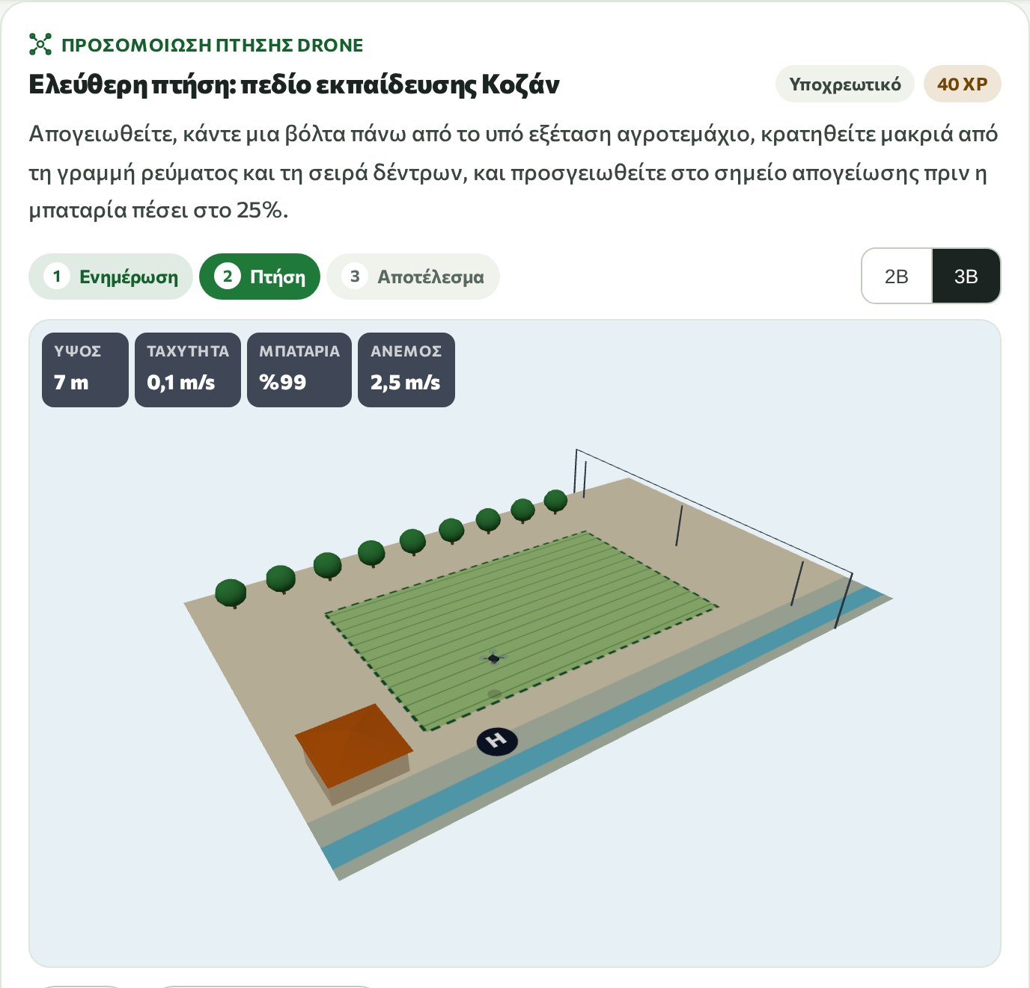
ΣΤΗΝ ΠΛΑΤΦΟΡΜΑ · ΜΑΘΗΜΑ 10 · ΣΥΝΕΔΡΙΑ 1
Έλεγχος πριν από την πτήση και ελεύθερη πτήση
Αποστολή: Απογείωση, γύρος πάνω από το αγροτεμάχιο, μακριά από γραμμή και δέντρα, προσγείωση πριν από το 25%.
Περιοχή: 120 m × 80 m· σειρά δέντρων βόρεια, γραμμή ρεύματος ανατολικά, κανάλι νότια.
Κανόνες: Έως 120 m, άνεμος 6 m/s, η επαφή με εμπόδιο είναι παράβαση.
Σκάφος: Δεξαμενή 20 L, μπαταρία 809 Wh· η δεξαμενή είναι άδεια.
Αξιολόγηση: Ανάγνωση της 12λεπτης καταγραφής πτήσης ενός άλλου χειριστή.
Ενημέρωση: περιοχή αποστολής (2D)
Πτήση: λειτουργία 3D
Πηγή: DJI (2023)· SHGM (2026)
29
Notes:
Στην ελεύθερη πτήση δεν υπάρχει βαθμολογία ψεκασμού ή κάλυψης· η προσομοίωση εξετάζει επαφή με εμπόδια, όρια ύψους και ανέμου, απόθεμα μπαταρίας και ασφαλή προσγείωση. Στην πρώτη προσπάθεια προτείνετε 2D ή 3D: στο 2D εκτιμώνται καλύτερα οι αποστάσεις, στο 3D η διαφορά ύψους και η θέση της γραμμής. Στην τελική αξιολόγηση η σωστή απάντηση: ο άνεμος ξεπέρασε το όριο στο 8ο λεπτό με 6,3 m/s και ο χειριστής έπρεπε να επιστρέψει εκείνη τη στιγμή, ακόμη κι αν η μπαταρία έδειχνε 44%. Κύριο μήνυμα: όποιο όριο έρθει πρώτο, εκεί τελειώνει η αποστολή. Περίπου 15 λεπτά.

Slide 30
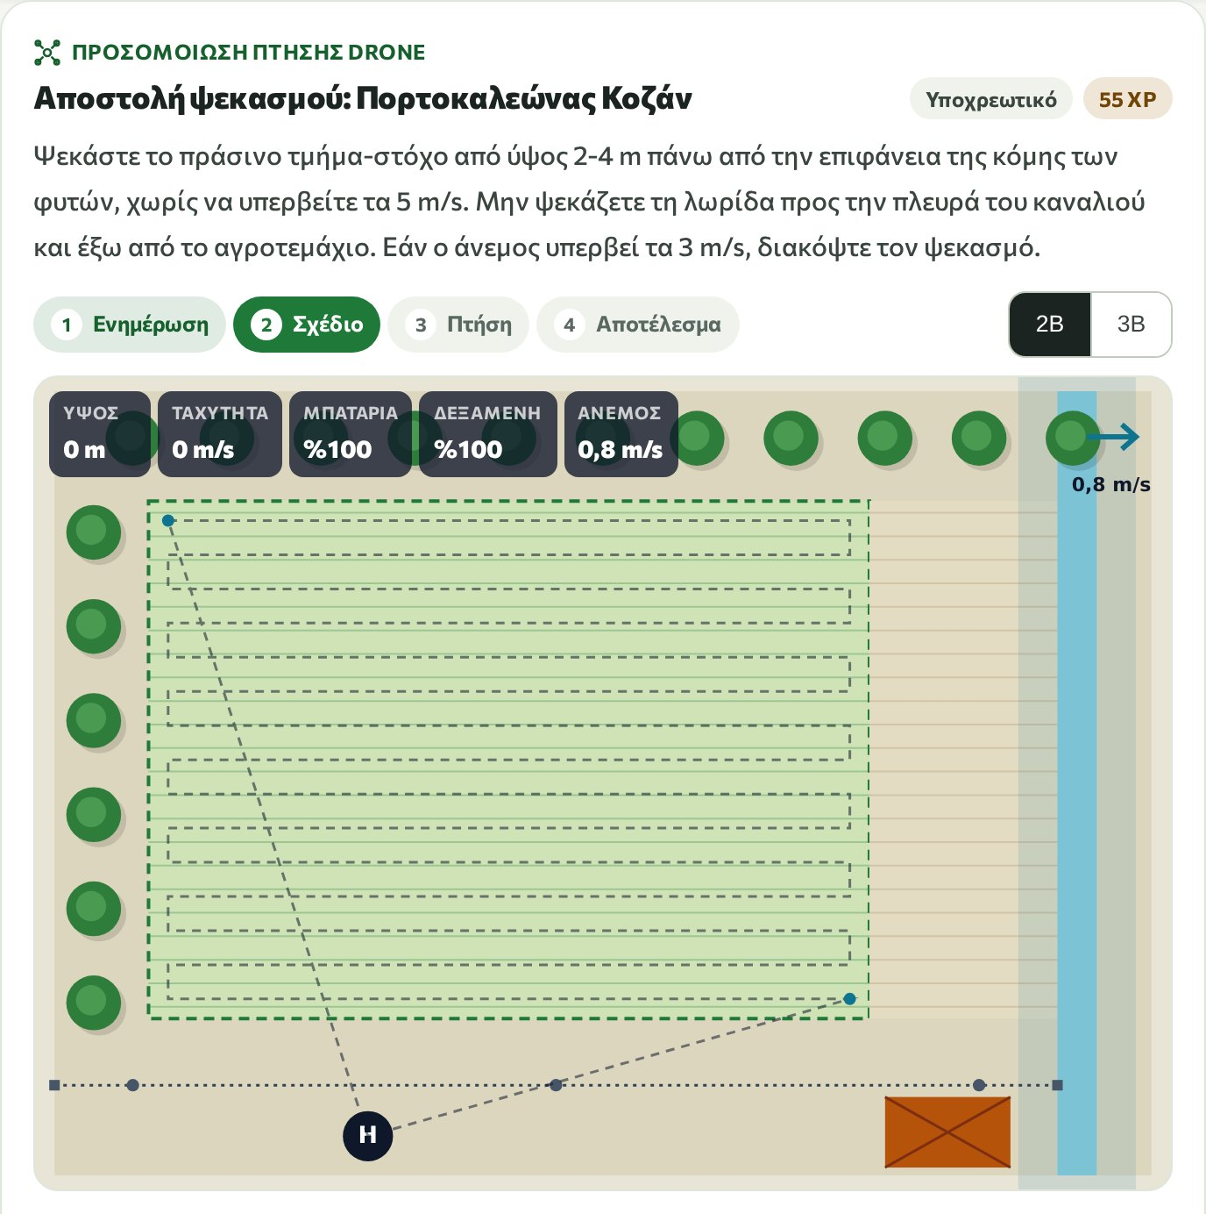
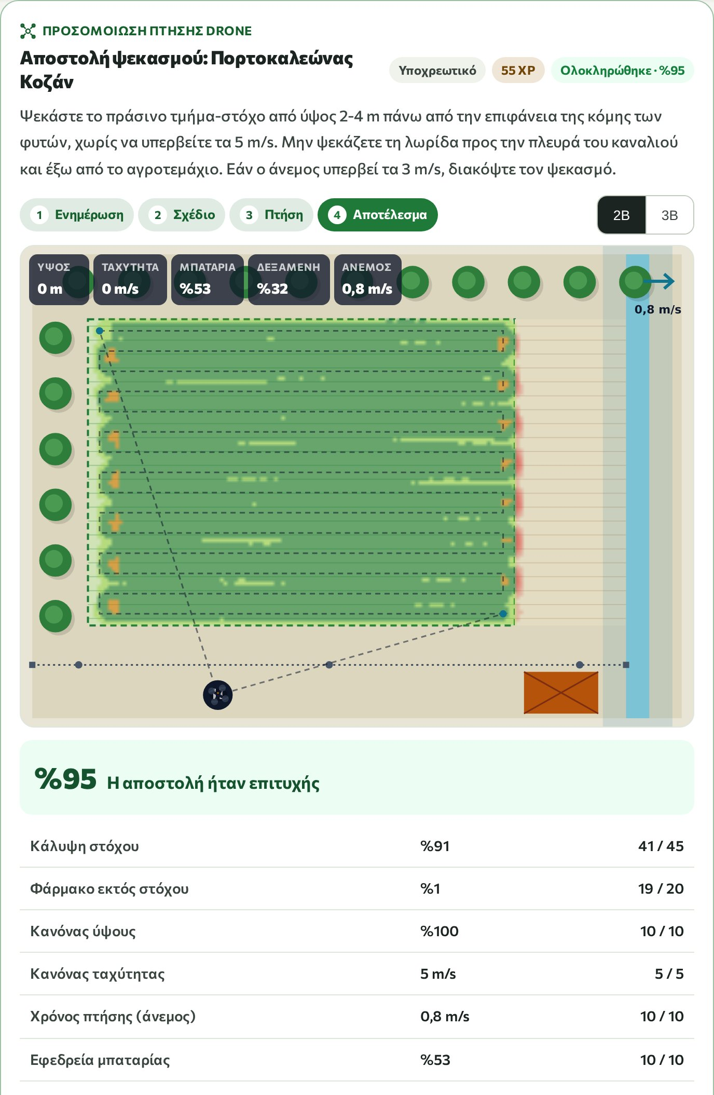
ΣΤΗΝ ΠΛΑΤΦΟΡΜΑ · ΜΑΘΗΜΑ 11 · ΣΥΝΕΔΡΙΑ 2
Ψεκασμός σε πορτοκαλεώνα στο Κοζάν
Αποστολή: Ψεκάστε το πράσινο τμήμα 6,1 στρεμμάτων· η ζώνη προς το κανάλι και ο έξω χώρος δεν ψεκάζονται.
Παράμετροι: 2-4 m πάνω από τα φυτά, έως 5 m/s, άνεμος κάτω από 3 m/s, τουλάχιστον 20 m από το κανάλι.
Απόφαση: Ώρα πτήσης πρωί, μεσημέρι ή απόγευμα· ο άνεμος αλλάζει με την ώρα.
Βαθμολογία: Κάλυψη στόχου, ψεκασμός εκτός στόχου, ύψος, ταχύτητα, άνεμος, απόθεμα μπαταρίας.
Αξιολόγηση: Έντυπο καταγραφής: 0,61 ha × 60 L/ha = 36,6 L μείγματος.
Σχέδιο: αυτόματη διαδρομή (2D)
Αποτέλεσμα και ανάλυση βαθμολογίας
Πηγή: DJI (2023)· OECD (2021)· Yan κ.ά. (2023)· Υπουργείο Γεωργίας και Δασών Τουρκίας (2025)
30
Notes:
Είναι εκπαιδευτικό σενάριο· στην πράξη η εργασία γίνεται μόνο με αδειοδοτημένο σκάφος, από ομάδα με αδειοδοτημένο χειριστή και επαγγελματία εφαρμοστή, στο πλαίσιο που ορίζει το Υπουργείο. Όποιος επιλέξει μεσημέρι στην ενημέρωση συναντά άνεμο 4,6 m/s και χάνει βαθμούς διασποράς· κάντε αυτή τη σύγκριση σκόπιμα. Συμβουλές: κλείστε τον ψεκασμό στην άκρη του στόχου, κάντε τις στροφές χωρίς ψεκασμό, και αν ο άνεμος φυσά προς το κανάλι διακόψτε πιο μέσα. Επειδή στη δοκιμή σε εσπεριδοειδή χρησιμοποιήθηκαν 3 m/s, η ταχύτητα κοντά στο κάτω όριο είναι καλή αρχή. Περίπου 17 λεπτά.

Slide 31
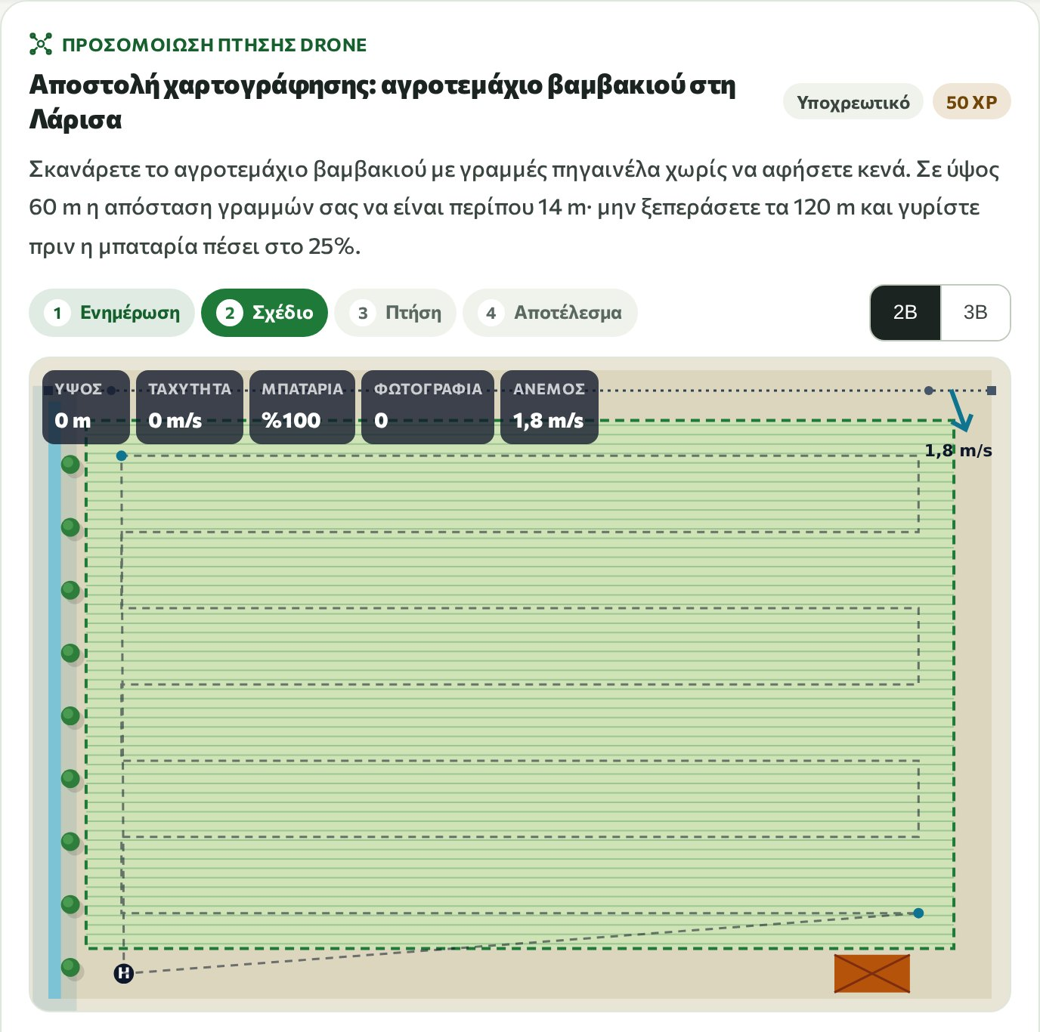
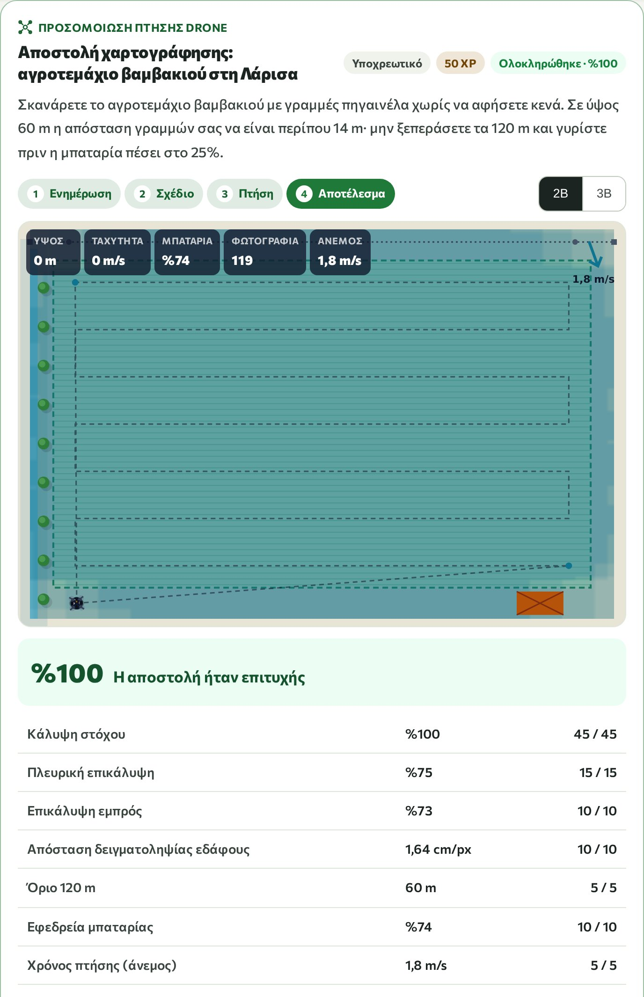
ΣΤΗΝ ΠΛΑΤΦΟΡΜΑ · ΜΑΘΗΜΑ 12 · ΣΥΝΕΔΡΙΑ 3
Χαρτογράφηση βαμβακοχώραφου στη Λάρισα
Αποστολή: Σάρωση αγροτεμαχίου βαμβακιού περίπου 4,6 ha με γραμμές πήγαινε-έλα, χωρίς κενά.
Υπολογισμός: Στα 60 m GSD περίπου 2,8 cm, πλάτος εικόνας 72 m· με 80% πλευρική επικάλυψη, απόσταση γραμμών 14 m.
Κανόνες: Έως 120 m, άνεμος κάτω από 10 m/s, απόθεμα 25%.
Χωρίς ψεκασμό: Στην Ελλάδα ο αεροψεκασμός απαγορεύεται κατά κανόνα· το drone είναι μέσο παρατήρησης.
Αξιολόγηση: Χρωματίστε τα κελιά του χάρτη NDVI: κάτω από 0,45 επιτόπιος έλεγχος.
Σχέδιο: μοτίβο σάρωσης (νέα περιοχή αποστολής)
Ολοκληρωμένη σάρωση και βαθμολογία
Πηγή: DJI Mavic 3M· Pix4D· Ν. 4036/2012
31
Notes:
Η περιοχή αποστολής της Συνεδρίας 3 ανανεώθηκε· οι εικόνες λήφθηκαν από τη ζωντανή πλατφόρμα στις 29 Σεπτεμβρίου 2026. Το drone παρατήρησης λειτουργεί με τις τιμές μοντέλου με μπαταρία 77 Wh και πτήση έως 43 λεπτά· στην πολυφασματική κάμερα το GSD είναι το ύψος διά 21,7. Συμβουλές: χαράξτε τις γραμμές παράλληλα στη μεγάλη πλευρά, ξεκινήστε την πρώτη και την τελευταία μισό πλάτος εικόνας μέσα από την άκρη, κρατήστε το ύψος πάνω από τη βόρεια γραμμή ρεύματος. Στο πλέγμα NDVI, τα κελιά με χαμηλή τιμή δεν είναι διάγνωση αλλά λίστα επιτόπιου ελέγχου. Περίπου 16 λεπτά.

Slide 32
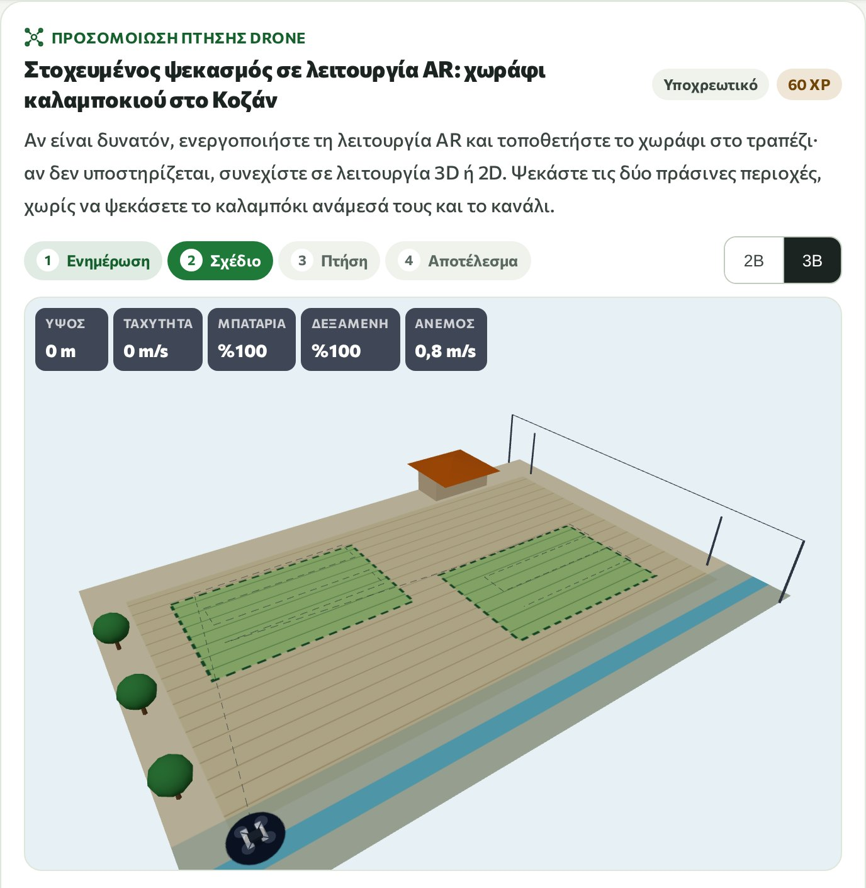
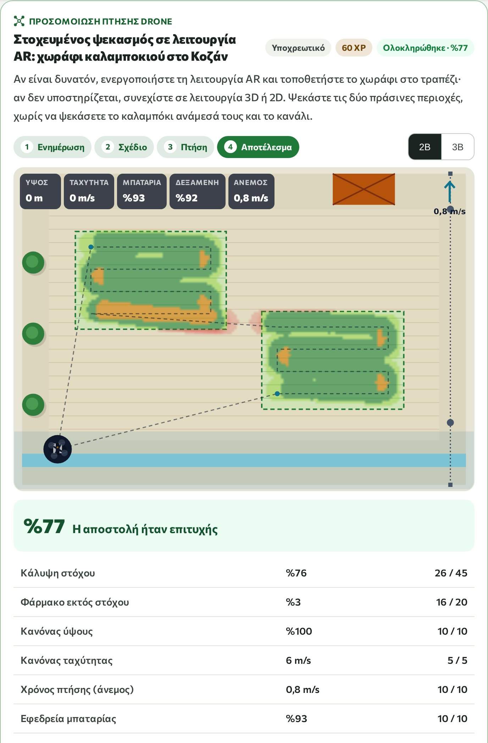
ΣΤΗΝ ΠΛΑΤΦΟΡΜΑ · ΜΑΘΗΜΑ 13 · ΣΥΝΕΔΡΙΑ 4
Στοχευμένος ψεκασμός σε λειτουργία AR
Αποστολή: Σε χωράφι καλαμποκιού 100 m × 70 m στο Κοζάν ψεκάστε δύο πράσινες ζώνες· όχι το ενδιάμεσο καλαμπόκι και το κανάλι.
Σκάφος: Δεξαμενή 40 L, μπαταρία 1.567 Wh, πλάτος ψεκασμού 7 m.
Όρια: 2-4 m πάνω από τα φυτά, έως 6 m/s, άνεμος κάτω από 3 m/s, απόθεμα 25%.
Συμβουλή: Κλείστε τον ψεκασμό όταν περνάτε από τη μία ζώνη στην άλλη.
Λειτουργία: Αν δεν ανοίγει η AR, η ίδια αποστολή σε 3D ή 2D με την ίδια βαθμολόγηση.
Σχέδιο: λειτουργία 3D (νέα περιοχή αποστολής)
Αποτέλεσμα: δύο ζώνες, βαθμολογία
Πηγή: DJI (2023)· W3C (2025)
32
Notes:
Ανανεώθηκε και η περιοχή της Συνεδρίας 4: άλλαξαν το σημείο απογείωσης και οι δύο ζώνες-στόχοι· οι εικόνες λήφθηκαν από τη ζωντανή πλατφόρμα. Η αποστολή είναι σημειακή εφαρμογή σε δύο μικρές ζώνες που βρέθηκαν στην πτήση παρατήρησης· αρκούν λίγες σύντομες γραμμές. Στην οθόνη αποτελέσματος οι πορτοκαλί περιοχές είναι υπερδοσολογία και οι κόκκινες ψεκασμός εκτός στόχου· ζητήστε από τους συμμετέχοντες να τις διαβάσουν. Στη Λάρισα οι ίδιες δύο ζώνες θα γίνονταν πιθανότατα συνταγή εφαρμογής με επίγειο ψεκαστικό. Περίπου 15 λεπτά.

Slide 33
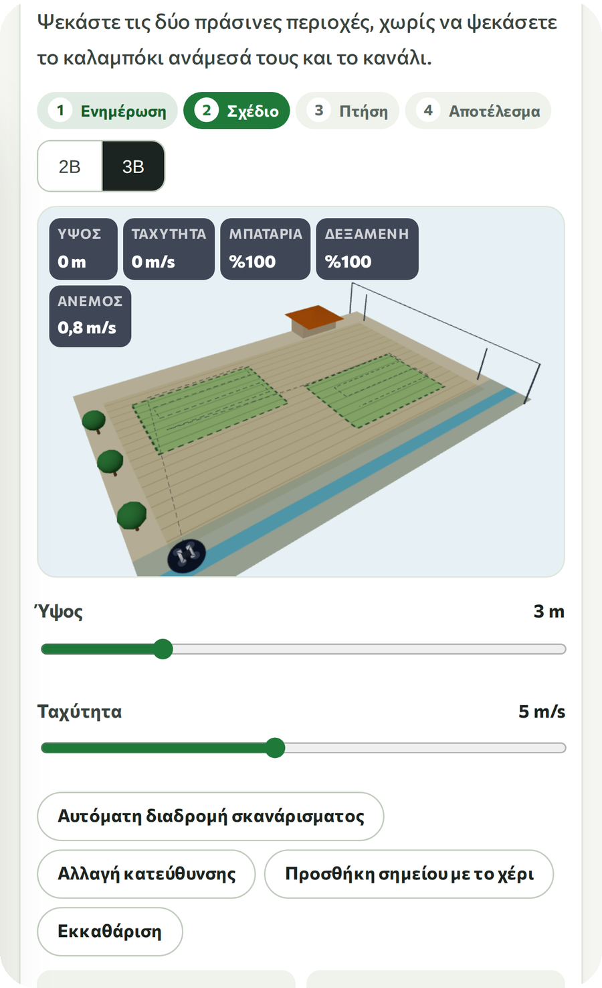
ΜΑΘΗΜΑ 13 · ΑΠΑΙΤΗΣΕΙΣ ΣΥΣΚΕΥΗΣ
Ενεργοποίηση της λειτουργίας AR: πέντε βήματα
1
Συσκευή Περιηγητής με WebXR: Chrome ή Samsung Internet σε Android με πιστοποίηση ARCore. Το Safari στο iPhone δεν υποστηρίζει τη λειτουργία AR.
2
Χώρος Καλά φωτισμένη, ανάγλυφη, επίπεδη επιφάνεια: ξύλινο τραπέζι, χαλί, παρκέ. Γυαλιστερές και μονόχρωμες επιφάνειες δυσκολεύουν.
3
Σάρωση Επιλέξτε AR, εγκρίνετε την άδεια κάμερας, μετακινήστε αργά το τηλέφωνο πάνω από την επιφάνεια.
4
Τοποθέτηση Αγγίξτε τον δείκτη που εμφανίζεται· το εικονικό χωράφι σταθεροποιείται εκεί.
5
Ασφάλεια Μην περπατάτε κοιτάζοντας την οθόνη· ο πιο άνετος τρόπος είναι καθιστοί.
Αν δεν ανοίγει η AR: η αποστολή εκτελείται σε 3D και 2D με τους ίδιους κανόνες και την ίδια βαθμολόγηση· η AR αλλάζει μόνο την οπτική γωνία.
Η προσομοίωση στο κινητό, λειτουργία 3D
Πηγή: W3C (2025)· caniuse.com (Αύγουστος 2026)· Google ARCore
33
Notes:
Σύμφωνα με τα δεδομένα του caniuse.com του Αυγούστου 2026, το WebXR υποστηρίζεται εν μέρει στο Chrome και στο Samsung Internet για Android και δεν υποστηρίζεται στο Safari του iPhone· στο Android η συσκευή πρέπει να είναι πιστοποιημένη με ARCore. Πριν από τη συνεδρία ρωτήστε ποιες συσκευές έχουν οι συμμετέχοντες· σε όσους έχουν iPhone πείτε ότι η αποστολή εκτελείται σε 3D με την ίδια βαθμολογία. Συχνά προβλήματα: αν δεν βρίσκεται επιφάνεια, στραφείτε σε καλά φωτισμένη, ανάγλυφη επιφάνεια· αν το χωράφι γλιστρά, επανεκκινήστε τη συνεδρία και σαρώστε ξανά. Περίπου 3 λεπτά.

Slide 34
ΠΑΡΑΔΕΙΓΜΑΤΑ ΠΕΡΙΟΧΩΝ
Κοζάν και Λάρισα: ίδια τεχνολογία, άλλη χρήση
ΚΟΖΑΝ · ΠΟΡΤΟΚΑΛΕΩΝΑΣ
ΛΑΡΙΣΑ · ΒΑΜΒΑΚΙ
112.450 t
παραγωγή πορτοκαλιού στο Κοζάν (2025), 31,2% του νομού Άδανα
30,5%
της έκτασης βαμβακιού στον κάμπο της Θεσσαλίας πλημμύρισε μετά την κακοκαιρία Daniel (Σεπτ. 2023)
Μονάδα
Μεμονωμένο δέντρο: αριθμός, ύψος, όγκος κόμης
Μονάδα
Ζώνη εντός αγροτεμαχίου: ζώνες NDVI, κενά, ζημιά
Επικάλυψη
Τουλάχιστον 85% (πυκνή βλάστηση)
Επικάλυψη
Τουλάχιστον 80% (αροτραία σε επίπεδο έδαφος)
Εφαρμογή
Αν πληρούνται οι όροι, drone ψεκασμού ή επίγειο μηχάνημα
Εφαρμογή
Επίγειο μηχάνημα· ο αεροψεκασμός απαγορεύεται κατά κανόνα
Ονομασία προέλευσης
Πορτοκάλι Κοζάν, αρ. καταχώρισης 534 (2020)
Θέση στην ΕΕ
Η Ελλάδα έχει το 80% της έκτασης και παραγωγής βαμβακιού της ΕΕ
Πηγή: TÜİK MEDAS (2025)· TÜRKPATENT (2020)· He κ.ά. (2024)· Ευρωπαϊκή Επιτροπή, Cotton· Pix4D
34
Notes:
Το ίδιο drone παρατήρησης κάνει διαφορετικές δουλειές στις δύο περιοχές. Στο Κοζάν, στο πορτοκάλι με ονομασία προέλευσης, η υγεία των δέντρων έχει ξεχωριστή αξία· ο εντοπισμός των προβληματικών δέντρων και η εφαρμογή μόνο σε αυτά μειώνουν το κόστος εισροών και τον κίνδυνο υπολειμμάτων. Στη Λάρισα το drone είναι το «μάτι»: μετά την Daniel ο δορυφόρος έδωσε την εικόνα ευρείας κλίμακας, ενώ για την τεκμηρίωση της ζημιάς και την παρακολούθηση της ανάκαμψης σε επίπεδο αγροτεμαχίου τη συμπληρώνει η εικόνα drone. Ερώτηση: για ποια δουλειά θα χρησιμοποιούσατε πρώτα το drone στη δική σας περιοχή; Περίπου 4 λεπτά.

Slide 35
ΝΑ ΘΥΜΑΣΤΕ
Πρώτα δείτε, επιβεβαιώστε, και εφαρμόστε μόνο όπου χρειάζεται. Μάθετε τον κανόνα πριν από την πτήση.
Η προσομοίωση είναι ασφαλής χώρος εξάσκησης· δεν αντικαθιστά την άδεια χειριστή και την πρακτική εκπαίδευση από εξουσιοδοτημένο φορέα.
35
Notes:
Η σύνοψη της ενότητας είναι μία πρόταση: η αξία του drone βρίσκεται στο να εντοπίζει και να επιβεβαιώνει το πρόβλημα με την εικόνα και μετά να εφαρμόζει μόνο όπου χρειάζεται. Η ασφαλής πτήση και η νομοθεσία πρέπει να είναι γνωστές πριν από την πτήση· ο ψεκασμός κρίνεται διαφορετικά στην Τουρκία και στην Ελλάδα. Ζητήστε από τους συμμετέχοντες να πουν έναν κανόνα που θυμούνται. Περίπου 2 λεπτά.

Slide 36
Αποστολή της ενότητας και αξιολόγηση
1
2
3
Αποστολή Ασφαλούς Πτήσης
Τελικό τεστ
Υποχρεωτικές δραστηριότητες
Ολοκληρώστε τις τέσσερις συνεδρίες προσομοίωσης (ελεύθερη πτήση, ψεκασμός, χαρτογράφηση, αποστολή AR) με τουλάχιστον 70%.
15 ερωτήσεις, 20 λεπτά, βάση 70. Ερωτήσεις μίας και πολλαπλής επιλογής και σωστού-λάθους.
Οι 21 διαδραστικές δραστηριότητες των μαθημάτων είναι μέρος της αποστολής. Οι προσομοιώσεις επαναλαμβάνονται· μετρά το καλύτερο αποτέλεσμα.
36
Notes:
Η αποστολή της ενότητας είναι η ολοκλήρωση των τεσσάρων συνεδριών προσομοίωσης με τουλάχιστον 70% και η επιτυχία στο τεστ. Το τεστ έχει 15 ερωτήσεις, διάρκεια 20 λεπτά και βάση 70· μη δώσετε τις απαντήσεις στη συνεδρία, υπενθυμίστε μόνο τα θέματα: χρήσεις, τύποι, NDVI, GSD, επικάλυψη, διασπορά, νομοθεσία Τουρκίας και ΕΕ και AR. Κλείνοντας, πείτε ότι το τεστ γίνεται ατομικά στην πλατφόρμα. Περίπου 2 λεπτά.

Slide 37
ΟΙ ΠΗΓΕΣ ΤΩΝ ΣΤΟΙΧΕΙΩΝ ΚΑΙ ΑΡΙΘΜΩΝ ΤΗΣ ΠΑΡΟΥΣΙΑΣΗΣ
Πηγές (1/2)
FAO και ITU (2018). E-agriculture in Action: Drones for Agriculture. https://www.fao.org/e-agriculture/news/new-publication-fao-itu-e-agriculture-action-drones-agriculture
OECD (2021). Report on the State of the Knowledge: Literature Review on Unmanned Aerial Spray Systems in Agriculture. Series on Pesticides No. 105. https://doi.org/10.1787/9240f8eb-en
DJI (2023). Agras T50/T25 User Manual v1.0. https://dl.djicdn.com/downloads/t50_t25/20240103/T50_T25_User_Manual_v1.0_EN.pdf
DJI (χ.χ.). Mavic 3M: τεχνικά χαρακτηριστικά και συχνές ερωτήσεις. https://ag.dji.com/mavic-3-m/specs
Wingtra (χ.χ.). WingtraOne Gen II: τεχνικά χαρακτηριστικά. https://wingtra.com/mapping-drone-wingtraone/technical-specifications/
EagleNXT (χ.χ.). eBee X: τεχνικά χαρακτηριστικά. https://eaglenxt.com/products/drones/ebee-series/ebee-x/
NASA Earth Observatory (χ.χ.). Measuring Vegetation (NDVI and EVI). https://science.nasa.gov/earth/earth-observatory/measuring-vegetation-ndvi-evi
Hoffmann, H. κ.ά. (2016). Crop water stress maps for an entire growing season from visible and thermal UAV imagery. Biogeosciences, 13. https://bg.copernicus.org/articles/13/6545/2016/
Torres-Sánchez, J. κ.ά. (2015). High-Throughput 3-D Monitoring of Agricultural-Tree Plantations with UAV Technology. PLoS ONE, 10(6). https://doi.org/10.1371/journal.pone.0130479
Pix4D (χ.χ.). Selecting the image acquisition plan type. https://support.pix4d.com/hc/en-us/articles/202557459
Joshi, D. κ.ά. (2026). Spray Drones: Benefits and Management Considerations. Kansas State University. https://agronomy.k-state.edu/eupdates/2026/issue-1107-june-11/spray_drones_benefits_management_considerations.html
Yan, Y. κ.ά. (2023). Deposition and distribution of spray droplets in citrus orchards by plant protection drones. Frontiers in Plant Science, 14. https://doi.org/10.3389/fpls.2023.1303669
SHGM (2026). İnsansız Hava Aracı Sistemleri Talimatı (SHT-İHA) [Οδηγία Συστημάτων ΣμηΕΑ της Τουρκίας]· ανακοίνωση 30.07.2026. https://web.shgm.gov.tr/documents/sivilhavacilik/files/mevzuat/sektorel/talimatlar/SHT-IHA(1).pdf
Υπουργείο Γεωργίας και Δασών της Τουρκίας (2025). Bitki Koruma Ürünlerinin Uygulanması ve Denetimine İlişkin Yönetmelik. Επίσημη Εφημερίδα 13.12.2025, αρ. 33106. https://www.resmigazete.gov.tr/eskiler/2025/12/20251213-5.htm
Ευρωπαϊκή Ένωση (2019). Εκτελεστικός Κανονισμός (ΕΕ) 2019/947, άρθρα 4-5. https://eur-lex.europa.eu/eli/reg_impl/2019/947/oj
Ευρωπαϊκή Ένωση (2019). Κατ' εξουσιοδότηση Κανονισμός (ΕΕ) 2019/945 (κλάσεις C0-C4). https://eur-lex.europa.eu/eli/reg_del/2019/945/oj
EASA (χ.χ.). Open category και Specific category. https://www.easa.europa.eu/en/domains/drones-air-mobility/operating-drone/specific-category-civil-drones
37
Notes:
Οι πηγές καλύπτουν όλους τους αριθμούς και τις πληροφορίες της παρουσίασης και συμφωνούν με τη βιβλιογραφία των μαθημάτων. Τα νομοθετικά κείμενα ελέγχθηκαν μεταξύ 24 και 29 Σεπτεμβρίου 2026. Υπενθυμίστε στους συμμετέχοντες ότι η νομοθεσία αλλάζει συχνά και ότι πριν από κάθε εφαρμογή πρέπει να ενημερώνονται από την ΑΠΑ, το ΥΠΑΑΤ ή την περιφερειακή διεύθυνση γεωργίας, και στην Τουρκία από τη SHGM και τις διευθύνσεις γεωργίας.

Slide 38
ΟΙ ΠΗΓΕΣ ΤΩΝ ΣΤΟΙΧΕΙΩΝ ΚΑΙ ΑΡΙΘΜΩΝ ΤΗΣ ΠΑΡΟΥΣΙΑΣΗΣ
Πηγές (2/2)
Ευρωπαϊκή Ένωση (2009). Οδηγία 2009/128/ΕΚ, άρθρα 3 και 9. https://eur-lex.europa.eu/eli/dir/2009/128/oj
Ελληνική Δημοκρατία (2012). Νόμος 4036/2012 (ΦΕΚ Α' 8), άρθρο 23. https://www.e-nomothesia.gr/kat-periballon/n-4036-2012.html
ΚΕΑ Ημαθίας (2024). Απαγόρευση ψεκασμού φυτοπροστατευτικών προϊόντων με ΣμηΕΑ-Drones. https://www.keaimathias.gr/news/apagoreysi-psekasmoy-fytoprostateyti/
ΑΠΑ/HCAA (2026). Where you are allowed to fly a UAS in Greece (αρχειοθετημένο, 15.03.2026). https://web.archive.org/web/20260315000158/https://hcaa.gov.gr/el/where-you-are-allowed-fly-uas-greece
Milgram, P. και Kishino, F. (1994). A Taxonomy of Mixed Reality Visual Displays. IEICE Trans., E77-D(12). https://www.alice.id.tue.nl/references/milgram-kishino-1994.pdf
Google (χ.χ.). ARCore: Fundamental concepts. https://developers.google.com/ar/develop/fundamentals
W3C (2025). WebXR Augmented Reality Module, Level 1· WebXR Hit Test Module. https://www.w3.org/TR/webxr-ar-module-1/
caniuse.com (2026). WebXR Device API. https://caniuse.com/webxr
Garzón, J. και Acevedo, J. (2019). Meta-analysis of the impact of Augmented Reality on students' learning gains. Educational Research Review, 27. https://doi.org/10.1016/j.edurev.2019.04.001
Yilmaz, Z. A. και Batdı, V. (2021). Meta-Analysis of the Use of Augmented Reality Applications in Science Teaching. Journal of Science Learning, 4(3). https://files.eric.ed.gov/fulltext/EJ1307184.pdf
Hurst, W., Mendoza, F. R. και Tekinerdogan, B. (2021). Augmented Reality in Precision Farming: Concepts and Applications. Smart Cities, 4(4). https://research.wur.nl/en/publications/augmented-reality-in-precision-farming-concepts-and-applications/
Huuskonen, J. και Oksanen, T. (2018). Soil sampling with drones and augmented reality in precision agriculture. Computers and Electronics in Agriculture, 154. https://doi.org/10.1016/j.compag.2018.08.039
He, K. κ.ά. (2024). Storm Daniel flood impact in Greece in 2023. Natural Hazards and Earth System Sciences, 24. https://nhess.copernicus.org/articles/24/2375/2024/
TÜRKPATENT (2020). Kozan Portakalı [Πορτοκάλι Κοζάν], γεωγραφική ένδειξη αρ. 534. https://ci.turkpatent.gov.tr/cografi-isaretler/detay/38677
TÜİK (2026). MEDAS, στατιστικές φυτικής παραγωγής, Άδανα-Κοζάν (2025). https://biruni.tuik.gov.tr/medas/?kn=92&locale=tr
Ευρωπαϊκή Επιτροπή (2026). Cotton. https://agriculture.ec.europa.eu/farming/crop-productions-and-plant-based-products/cotton_en
38
Notes:
Οι πηγές καλύπτουν όλους τους αριθμούς και τις πληροφορίες της παρουσίασης και συμφωνούν με τη βιβλιογραφία των μαθημάτων. Τα νομοθετικά κείμενα ελέγχθηκαν μεταξύ 24 και 29 Σεπτεμβρίου 2026. Υπενθυμίστε στους συμμετέχοντες ότι η νομοθεσία αλλάζει συχνά και ότι πριν από κάθε εφαρμογή πρέπει να ενημερώνονται από την ΑΠΑ, το ΥΠΑΑΤ ή την περιφερειακή διεύθυνση γεωργίας, και στην Τουρκία από τη SHGM και τις διευθύνσεις γεωργίας.

Slide 39
Ευχαριστούμε
ΤΑΥΤΟΤΗΤΑ ΕΡΓΟΥ
Έργο | Έξυπνη Γεωργία για την Περιβαλλοντική Βιωσιμότητα και τον Διασυνοριακό Επιχειρηματικό Διάλογο
Project | Smart Farming for Environmental Sustainability and Cross Border Business Dialogue
Αρ. Σύμβασης | TR2021/W1T7/A02/OT02-2/041
Πρόγραμμα | Πρόγραμμα Επιχορηγήσεων Επιχειρηματικού Διαλόγου Τουρκίας-ΕΕ II (TEBD II)
Δικαιούχος επιχορήγησης | Εμπορικό Επιμελητήριο Κοζάν (KOZTO)
Εταίρος έργου | Επιμελητήριο Λάρισας (LACCO)
Ιστότοπος έργου | smartfarmingsolutions.org
Επικοινωνία | info@smartfarmingsolutions.org
 | +90 322 515 84 66
Ημερομηνία έκδοσης | Σεπτέμβριος 2026
Για τις ερωτήσεις και τις συνεισφορές σας
ΠΛΑΤΦΟΡΜΑ
lms.smartfarmingsolutions.org
ΕΠΙΚΟΙΝΩΝΙΑ
info@smartfarmingsolutions.org
+90 322 515 84 66
ΙΣΤΟΤΟΠΟΣ ΕΡΓΟΥ
smartfarmingsolutions.org
Το παρόν έργο χρηματοδοτείται από την Ευρωπαϊκή Ένωση.
Το παρόν περιεχόμενο δεν αντανακλά τις απόψεις της Ευρωπαϊκής Ένωσης και αποτελεί αποκλειστική ευθύνη των συντακτών του.
Notes:
Κλείστε τη συνεδρία με ευχαριστίες· για ερωτήσεις δείξτε τις σημειώσεις και τα κανάλια επικοινωνίας της πλατφόρμας. Υπενθυμίστε ότι οι συνεδρίες προσομοίωσης μπορούν να επαναληφθούν για την ολοκλήρωση της αποστολής. Την πρόοδό τους μπορούν να την παρακολουθούν στην ένδειξη ολοκλήρωσης της πλαϊνής στήλης του μαθήματος.

